Slide 1

Curso de
Operación y Mantenimiento de Subestaciones Eléctricas
Operación y Mantenimiento de Subestaciones Eléctrica
TEMA: INTRODUCCION A LOS ENSAYOS DE MANTENIMIENTO ELECTRICO
Dr.-Ing. Eduardo Orduña Santo Domingo, Rep. Dominicana 25-27 de Septiembre de 2019
10

Slide 2
Operación y Mantenimiento de Subestaciones Eléctrica
INDICE DE CONTENIDO
- INTRODUCCION
- TIPOS DE PRUEBAS
  -Pruebas de Fábrica
  - Pruebas de Aceptación
  - Pruebas de Mantenimiento Planificado
2.4 - Pruebas Especiales de Mantenimiento
- METODOS DE PRUEBA
  - Pruebas de Corriente Continua
  - Pruebas de Corriente Alterna
  - Las pruebas destructivas
  - Las pruebas no destructivas
4.-COMPORTAMIENTO DE UN MATERIAL AISLANTE ANTE LA INCIDENCIA DE UN CAMPO ELECTRICO DC
  - Corriente de Fuga Superficial
  - Corriente de Absorción Dieléctrica
  - Corriente de Descarga Parcial
  - Corriente Capacitiva de Carga
5.-PRUEBAS EN CORRIENTE CONTINUA DE EQUIPOS ELECTRICOS MAYORES
  - Pruebas en Corriente Continua en Aislamiento Sólido
  - ¿Es la prueba de Hi Pot DC una prueba
Destructiva?
  - Pruebas en Corriente Continua para otro tipo de Aislamiento
  - Ejecución de Pruebas en Corriente Continua de Equipos Eléctricos
6.-PRUEBAS EN CORRIENTE ALTERNA DE
EQUIPOS ELECTRICOS MAYORES
6.1.- Pruebas de aislamiento y otros tipos de pruebas en Corriente Alterna para Equipos con Aislamiento Sólido 6.2.- Pruebas en Corriente Alterna en otro Tipo de Aislamiento
6.3.- Ejecución de Pruebas en Corriente Alterna de Equipos Eléctricos
10

Slide 3
Operación y Mantenimiento de Subestaciones Eléctrica
1. INTRODUCCION
Vida útil de equipos determinada por una serie de factores:
Calidad de los materiales utilizados en la construcción del equipo.
Calidad de la construcción del equipo.
Manejo del equipo durante el transporte e instalación.
Régimen de operación del equipo.
Mantenimiento del Equipo durante su vida útil.
Las pruebas están basadas en y
normas Internacionales (ANSI, IEEE, IEC, etc)
en la experiencia del personal que por años ha mantenido el sistema eléctrico.
✓
Verificar las condiciones en la subestación para
garantizar la confiabilidad y
continuidad del servicio eléctrico.
Mantenimiento catalogado según la modalidad que se utiliza para realizar el mismo:
10

Slide 4
Operación y Mantenimiento de Subestaciones Eléctrica
•
Mantenimiento Correctivo
: Es el que se realiza
cuando el equipo se encuentra
fuera de servicio
, producto de una falla o una condición de operación
anormal. Se interviene el equipo cuando este se daña. Puede representar un alto costo por reemplazo, reparación o por pérdida de la producción.
•
Mantenimiento Preventivo
:
Esta basado en la experiencia que posee el
personal de mantenimiento. Implica el
cambio de partes y piezas de un
equipo con referencia al número de horas de operación
. No se verifica si
estas partes o piezas requieren ser cambiadas. Supone una alta inversión en piezas y repuestos.
•
Mantenimiento Predictivo
: Se sustenta en
mediciones y pruebas periódicas
que permiten determinar el estado del equipo
. Se requiere una inversión
inicial en equipos de prueba, pero el costo por salidas inesparadas y pérdidas de producción se reduce considerablemente.
•
Mantenimiento Proactivo
: Es una
nueva filosofía de mantenimiento
, dirigida
fundamentalmente a la
detección y corrección de las causas que generan el
problema
y que pudiera conducir a la salida forzada de un equipo específico.
Una vez localizadas estas causas no se debe permitir la continuidad de las mismas, ya que de hacerlo la vida y desempeño del equipo, se verá comprometido.
10

Slide 5
Operación y Mantenimiento de Subestaciones Eléctrica
2. - TIPOS DE PRUEBAS
Se clasifican según el momento y lugar donde éstas se realicen:
pruebas de fábrica,
pruebas de aceptación,
pruebas de mantenimiento planificado
y pruebas especiales de mantenimiento.
  Pruebas de Fábrica: verificar las características, condiciones de operación y la calidad de fabricación del equipo antes de ser entregados al cliente.
  Pruebas de Aceptación: pruebas de las pruebas. Equipos nuevos, después de ser instalados y antes de ser energizados. Objetivo:
    Verificar que el equipo cumple con lo especificado.
    Establecer referencias para pruebas futuras.
    Determinar si la instalación del equipo es la correcta.
10

Slide 6
Operación y Mantenimiento de Subestaciones Eléctrica
2.3 Pruebas de Mantenimiento Planificado
: a intervalos regulares durante la vida
útil del equipo.
Objetivo: verificar si un equipo se encuentra en condiciones de
operación adecuadas
y detectar a tiempo fallas.
2.4 Pruebas Especiales de Mantenimiento
: Se realizan
cuando existen sospechas
o certeza de que el equipo se encuentra en problemas
. También se ejecutan sobre
equipos sometidos a condiciones extremas
10

Slide 7
Operación y Mantenimiento de Subestaciones Eléctrica
3. - METODOS DE PRUEBA
Para equipos con:
Aislamiento sólido
Otro tipo de aislamiento (líquido, gaseoso sólido - líquido).
Realizadas en:
corriente continua
corriente alterna.
También pueden catalogarse como:
pruebas destructivas
y pruebas no destructivas.
3.1 Pruebas de Corriente Continua:
Entre estas pruebas se pueden mencionar:
Pruebas de alto potencial,
pruebas de resistencia de aislamiento,
pruebas de resistencia de contacto o de bobinas, etc.
10

Slide 8
Operación y Mantenimiento de Subestaciones Eléctrica
Ventajas
Los
esfuerzos eléctricos en corriente continua son considerados menos
dañinos
que los correspondientes a corriente alterna. (No existe inversión de
polaridad)
El
tiempo de prueba con señales DC no es tan crítico
como en el caso del
tiempo de pruebas con señales AC.
La prueba puede ejecutarse progresivamente de forma tal que
cualquier
variación súbita de la corriente de fuga (parámetro típico de monitoreo),
pudiera indicar un debilitamiento del aislamiento
del equipo sin terminar de
dañar o hacer colapsar el mismo.
Desventajas
✓
La en máquinas eléctricas sometidas a
distribución de esfuerzos eléctricos
señales de prueba en corriente continua, son
diferentes a los existentes
cuando se aplica corriente alterna.
Los equipos operan con corriente alterna.
La , luego de una prueba en DC
carga residual remanente
puede causar daño
al operador
→ equipo bajo prueba debe ser descargado al finalizar la prueba.
10

Slide 9
Operación y Mantenimiento de Subestaciones Eléctrica
3.2 Pruebas de Corriente Alterna:
Son pruebas que con excepción a la de alto potencial AC, producen esfuerzos eléctricos similares a los existentes bajo condiciones de operación del equipo.
Pruebas de Alto Potencial AC,
pruebas de factor de potencia,
pruebas de relación de transformación
y pruebas de análisis de respuesta en frecuencia.
Ventajas
✓
No queda carga residual
luego de efectuar la prueba. El equipo bajo prueba
no queda polarizado ni magnetizado.
Permite
verificar el aislamiento
utilizando una
señal similar a la utilizada
cuando el
equipo se encuentra en operación
.
Desventajas
✓
Algunas pruebas
en corriente alterna como Hi Pot AC y VLF pudieran ser
destructivas
.
El
tiempo de aplicación
de la tensión puede ser crítico.
10

Slide 10
Operación y Mantenimiento de Subestaciones Eléctrica
3.3 Las pruebas destructivas
➢
Pruebas tipo Pasa “o” no Pasa, es decir, una prueba que
permite indicar si el
equipo está bien o mal.
➢
Se incrementa la tensión hasta un valor determinado, el equipo
debe soportar
esta tensión por un tiempo específico.
Si el equipo soporta la tensión de prueba durante el tiempo de inyección, el equipo pasa la prueba, si no el equipo fallará.
3.4 Las pruebas no destructivas
Generalmente se efectúan a prueba rara vez colapsa.
niveles de tensión bajos
donde el equipo bajo
10

Slide 11
Operación y Mantenimiento de Subestaciones Eléctrica
4. COMPORTAMIENTO DE UN MATERIAL AISLANTE ANTE LA
INCIDENCIA DE UN CAMPO ELECTRICO DC.
En teoría, un material aislante corriente eléctrica.
no debería dejar conducir
ningún tipo de
En la práctica, existe una
pequeña corriente
que circula por el material aislante
que posee los siguientes componentes:
Corriente de Fuga Superficial.
Corriente de Absorción Dieléctrica.
Corriente de Descarga Parcial.
Corriente Capacitiva de Carga.
Corriente de Fuga Volumétrica.
4.1 Corriente de Fuga Superficial:
Conducción → La contaminación en
existente en la superficie del aislamiento
la superficie aislante y humedad en la superficie del material.
10

Slide 12
Operación y Mantenimiento de Subestaciones Eléctrica
4.2 Corriente de Absorción Dieléctrica:
Aparece como
consecuencia del proceso de polarización
del material aislante
(orientación de cargas en el sentido del campo eléctrico).
La corriente de absorción dieléctrica viene dada por:
donde:
Ia: Corriente de Absorción dieléctrica. V: Tensión de Prueba en KiloVolt
C: Capacitancia del equipo bajo prueba, en microfaradios.
D: Constante de Proporcionalidad T: Tiempo en Segundos
n : Constante.
4.3 Corriente de Descarga Parcial:
Conocida como la corriente por
efecto corona o efecto punta
Se produce por
tensiones eléctricas que aparecen alrededor de las puntas o
esquinas del material
conductor, sometido a una tensión alta (por encima de
10 kiloVolt)
12

Slide 13

Operación y Mantenimiento de Subestaciones Eléctrica
4.4 Corriente Capacitiva de Carga:
Corriente que aparece como consecuencia de la
carga del capacitor formado
por el aislamiento y la parte activa
del equipo eléctrico.
Se
incrementa a medida que se incrementa la tensión DC
y puede ser
calculada según:
donde:
Ig: Corriente de Carga Capacitiva. E: Tensión en KiloVolt
R: Resistencia en Megaohmios
C: Capacitancia en microfaradios t : Tiempo en Segundos.
Es (valores
función del tiempo y decrece a medida que este transcurre
iniciales muy altos que disminuyen con el tiempo y el capacitor se ha cargado a la tensión plena).
13

Slide 14
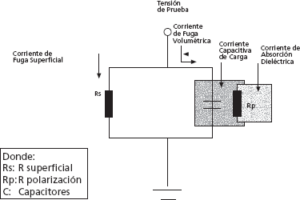
Operación y Mantenimiento de Subestaciones Eléctrica
4.5 Corriente de Fuga Volumétrica
Fluye a del material
través del volumen
Se utiliza para
evaluar las condiciones de aislamiento
bajo prueba.
Se requiere que la inyección de
tensión se realice por un tiempo determinado
(al menos 60 seg),
para poder medir el valor de esta corriente.
Figura 1 Corrientes en un Dieléctrico ante un Campo Eléctrico DC
34

Slide 15
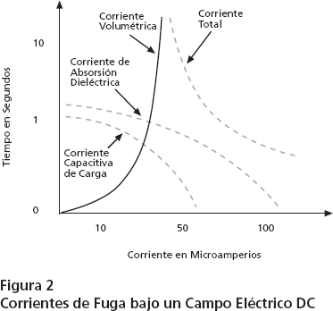
Operación y Mantenimiento de Subestaciones Eléctrica
34

Slide 16
Operación y Mantenimiento de Subestaciones Eléctrica
5. PRUEBAS EN CORRIENTE CONTINUA DE EQUIPOS
ELECTRICOS MAYORES
Tipos de pruebas que se pueden realizar en corriente continua, y recomendaciones para realizar estas pruebas en diferentes tipos de equipos.
5.1 Pruebas en Corriente Continua en Aislamiento Sólido.
Materiales utilizados en varios niveles de tensión,
✓
Proveen un y una capacidad
alto nivel aislante
importante de disipación de
calor.
Se han utilizado resinas epóxicas, porcelana, vidrio y polímeros base EPR, silicona o elastómeros termoplásticos.
de verificación de aislamiento en DC pueden ser
Dos tipos de pruebas
conducidas en este tipo de aislamiento:
Prueba de Hi-Pot DC
Prueba de Resistencia de Aislamiento.
34

Slide 17


Operación y Mantenimiento de Subestaciones Eléctrica
Prueba de Resistencia de Aislamiento
Denominada prueba de ,
Megado
Solicitada por las Normas IEEE C57.12, IEC60076-1 e IEEE 62-1995 para transformadores.
Esta prueba
se conduce con equipos que aplican tensión entre 50 y 30.000
voltios
para algunos fabricantes como Megger por ejemplo y
hasta 200.000
voltios para otros fabricantes.
El equipo es un medidor de Megaóhmios e
indica la resistencia de
aislamiento.
La
calidad del aislamiento
es evaluada según
el valor de la resistencia de
aislamiento
. La resistencia de aislamiento
depende de la temperatura,
humedad y otros factores ambientales.
Para
máquinas rotativas y transformadores
, las lecturas deben ser
corregidas
a 20 grados
centígrados.
34

Slide 18
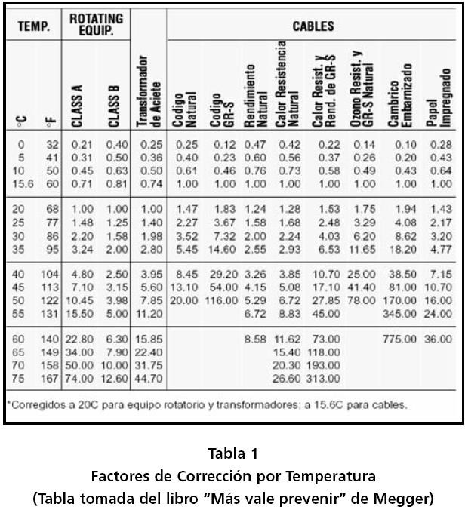
Operación y Mantenimiento de Subestaciones Eléctrica
Para cables, las lecturas deben ser centígrados,
corregidas a 15.6 grados
según lo indicado en la tabla 1.
El resultado de esta prueba tiene un
mayor poder predictivo
si se
compara
con resultados de un registro histórico
de pruebas efectuadas.
34

Slide 19
Operación y Mantenimiento de Subestaciones Eléctrica
Un
valor bajo en la resistencia
de aislamiento pudiera indicar
contaminación
o la existencia de un problema
que pudiera causar daños a corto plazo.
Pueden emplearse los siguientes procedimientos:
Prueba de Corto Tiempo o Lectura Puntual
Método Tiempo Resistencia
Método de Tensión por Pasos
Relación de Absorción Dieléctrica
Indice de Polarización
Prueba de Descarga Dieléctrica.
34

Slide 20
Operación y Mantenimiento de Subestaciones Eléctrica
Prueba de Corto Tiempo o Lectura Puntual:
Se conecta el equipo de medición de aislamiento en DC, al equipo que se le efectuará la prueba.
Se efectúa una .
inyección de corto tiempo, 60 segundos
El
valor obtenido
en la prueba, tiene
mayor validez si se compara con valores
obtenidos en pruebas anteriores
del mismo equipo o con valores obtenidos en
pruebas realizadas a equipos similares
Los deben estar
fijo,
valores a comparar
corregidos a un valor de temperatura
a 20 o 40 grados centígrados.
Si el equipo bajo prueba posee una capacitancia baja, una
prueba puntual es más que suficiente para evaluar las
condiciones del aislamiento.
Sin embargo, la mayoría de los equipos eléctricos
mayores poseen una capacitancia alta, por lo que una prueba
rápida no es suficiente para hacer una evaluación de la
condición del aislamiento.
34

Slide 21

Operación y Mantenimiento de Subestaciones Eléctrica
Método Tiempo Resistencia:
Este método es
independiente de la temperatura.
Se basa en el efecto de absorción dieléctrica del buen aislamiento.
En un
aislamiento en buen estado la corriente de absorción dieléctrica
decrece con el tiempo
→ esto se traduce en un aumento en la resistencia de
aislamiento.
En un
aislamiento en mal estado
, la
corriente de absorción dieléctrica se
mantiene
durante el tiempo de prueba.
Se toman lecturas puntuales en tiempos específicos, registrando los diferentes valores obtenidos.
En la figura 4 podemos observar las
diferencias entre un registro de un
aislamiento en buen estado
y un registro de
un aislamiento en mal estado
.
34

Slide 22
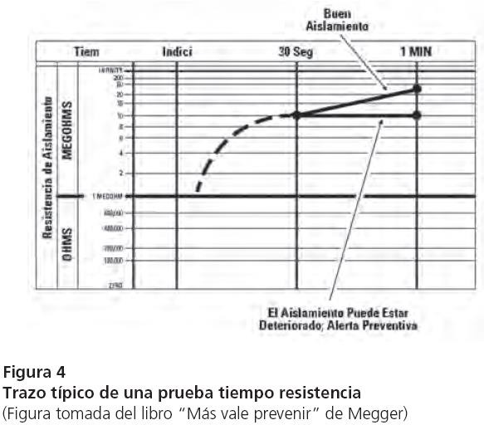
Operación y Mantenimiento de Subestaciones Eléctrica
34

Slide 23

Operación y Mantenimiento de Subestaciones Eléctrica
En un buen aislamiento, el valor de resistencia de
aislamiento aumenta al transcurrir el tiempo, contrario a lo
que ocurre en un aislamiento con problemas donde el valor
de la resistencia se mantiene constante.
El de la prueba se obtiene al efectuar
valor resultante
cocientes entre lecturas
tomadas a diferentes intervalos de tiempo.
Estos
cocientes se denominan relación de absorción dieléctrica
e índice de
polarización.
El de resistencia de aislamiento
cociente entre lecturas
tomadas a 60 segundos
y a 30 segundos se denomina: “Relación de Absorción Dieléctrica
”.
34

Slide 24
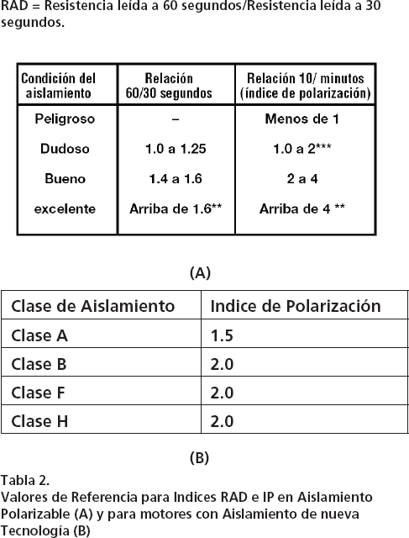
Operación y Mantenimiento de Subestaciones Eléctrica
Nota: Estos valores deben considerarse como una orientación.
La definición de índice de polarización (Ip) será hecha posteriormente.
34

Slide 25
Operación y Mantenimiento de Subestaciones Eléctrica
Método de Tensión por Pasos
Se requiere un para medición de resistencia de aislamiento
instrumento
capaz de inyectar múltiples valores de tensión
.
Se debe la resistencia de aislamiento, en
medir
dos o más niveles de tensión.
Consiste en verificar si el valor de la resistencia de
aislamiento se incrementa a medida que se incrementa la
tensión.
Una disminución en los valores medidos, a medida que la
tensión se incrementa, muestra un deterioro en el
aislamiento producto de envejecimiento, daños del equipo o
contaminación.
34

Slide 26
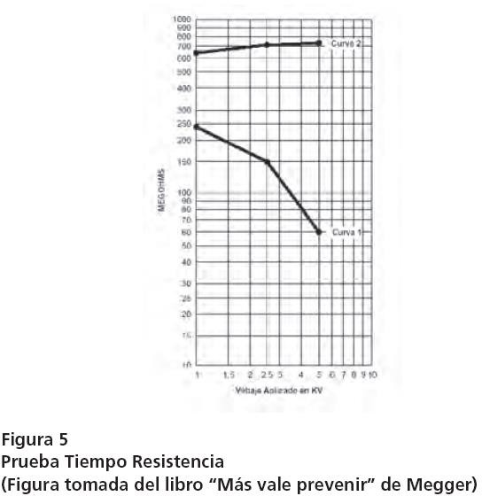
Operación y Mantenimiento de Subestaciones Eléctrica
Cuando la
tensión se incrementa
, se producen que se
esfuerzos eléctricos
aproximan o exceden los valores
de operación del equipo
➢
Aumentan los esfuerzos eléctricos
sobre las
zonas que poseen menor
aislamiento
, lo cual se traduce en una
disminución del valor de la resistencia
de aislamiento
. La curva 1 de la figura 5 muestra este fenómeno.
34

Slide 27

Operación y Mantenimiento de Subestaciones Eléctrica
Prueba de Absorción Dieléctrica
Se conduce a la
tensión nominal del equipo.
Consiste en
realizar el cociente del valor
de resistencia de aislamiento
tomada
a los 60 segundos
y el valor tomado a los 30 segundos.
Algunos
sugieren el
cociente entre el valor tomada a los 3 minutos
y el valor
de resistencia de aislamiento .
tomado a los 30 segundos
La prueba mide la calidad del aislamiento. Si el
aislamiento se encuentra en buenas condiciones el valor
del indice de absorción dieléctrica se incrementa a
medida que transcurre el tiempo, ya que el valor de
resistencia de aislamiento medido al minuto o a los tres
minutos debe ser mayor que el medido a los 30
segundos.
34

Slide 28
Operación y Mantenimiento de Subestaciones Eléctrica
Indice de Polarización
Es una aplicación donde las
especial de la relación de absorción dieléctrica
lecturas de resistencia de aislamiento se realizan a 10 minutos y a 1 minuto.
Es para aislantes que utilicen
o
válida
materiales de fácil polarización
afectados con elementos polarizables como el agua u otros contaminantes.
Ip= Medición de la resistencia a 10 minutos / Medición de la
resistencia a 1 minuto
Para los nuevos materiales aislantes, esta prueba
pudiera detectar humedad o contaminación.
34

Slide 29
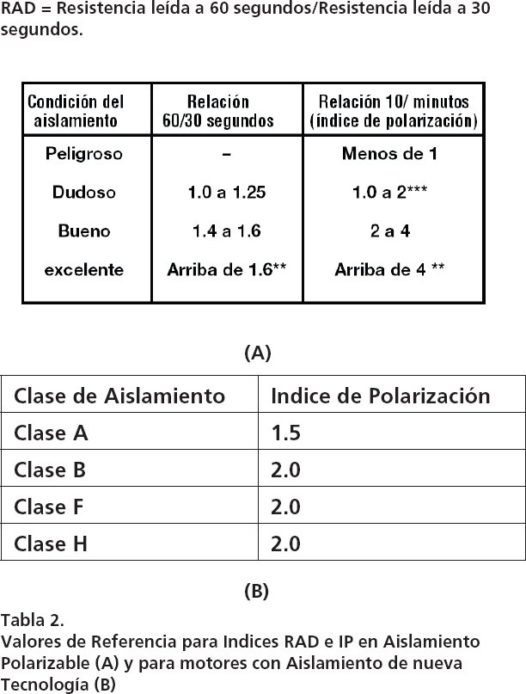

Operación y Mantenimiento de Subestaciones Eléctrica
La tabla 2 muestra algunos valores referenciales para esta prueba tanto para motores con materiales aislantes polarizables como para aislantes no polarizables (de nueva tecnología).
Transformadores grandes en buen estado, deberían tener un IP entre 1,1 y 1,5 para transformadores pequeños, el IP debería estar alrededor de uno.
34

Slide 30
Operación y Mantenimiento de Subestaciones Eléctrica
Lo que siempre debe cumplirse es que el IP nunca debe ser menor
que 1.
Prueba de Descarga Dieléctrica
Detectar el del aislamiento.
deterioro, envejecimiento, humedad y suciedad
Los resultados dependen de la característica de descarga del aislamiento→ probar la condición interna del mismo.
La prueba es
independiente de la contaminación
que puede haber en la
superficie del aislamiento
El equipo bajo prueba se energiza a un valor de tensión determinado por un
tiempo entre 10 y 30 minutos.
Al culminar el tiempo de inyección, el equipo
introduce una resistencia de descarga entre los terminales
del equipo bajo
prueba.
34

Slide 31


Operación y Mantenimiento de Subestaciones Eléctrica
La
velocidad de descarga depende exclusivamente del valor de la resistencia
de descarga, de la cantidad de carga acumulada (capacitancia) y de la polarización del aislante.
La ya que la constante de tiempo del
corriente capacitiva decae rápidamente
circuito RC es relativamente pequeña.
La de reabsorción posee
corriente
un valor inicial alto y tiene una constante
de tiempo grande (algunos minutos).
Esta corriente tiene su origen en la
realineación de las cargas que antes se encontraban polarizadas.
La de la prueba de descarga dieléctrica se ejecuta
lectura
1 minuto después
de haber introducido la resistencia de descarga,
transcurrido este tiempo, la
corriente capacitiva es insignificante respecto a la corriente de reabsorción.
El nivel de corriente de reabsorción indica la condición del aislamiento, una alta corriente de reabsorción indica que el
aislamiento se encuentra contaminado, usualmente con humedad.
Baja corriente indica que el aislamiento está limpio y que no
posee mucha humedad.
34

Slide 32
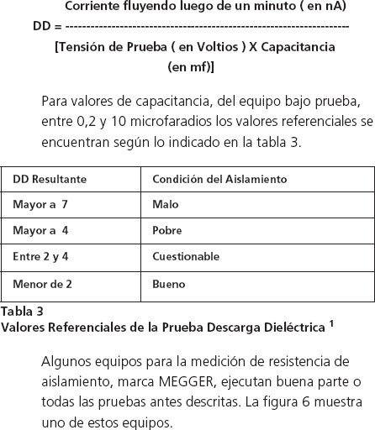
Operación y Mantenimiento de Subestaciones Eléctrica
La prueba de descarga dieléctrica depende de la temperatura,
razón por la cual es importante registrar la misma
.
o El indicador que muestra el comportamiento viene dado por:
34

Slide 33
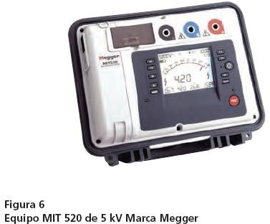
Operación y Mantenimiento de Subestaciones Eléctrica
34

Slide 34
Operación y Mantenimiento de Subestaciones Eléctrica
Prueba de Alto Potencial DC; Hi Pot DC.
Tiene como objeto de un material aislante.
verificar la rigidez dieléctrica
Recomendada por los estándares IEEE 400-2001 y DIN VDE 0276-620 para cables de potencia y la ANSI Nema ATS 2009 para otros equipos.
Esta prueba puede ejecutarse en
también
otros equipos con aislamiento
sólido
en la subestación.
Rigidez dieléctrica: que un material
máximo gradiente de potencial
puede
soportar
sin que exista perforación en el mismo. (calculada a partir de la
tensión de ruptura y del espesor del aislante en el punto de ruptura o en un punto cercano a el).
Rigidez dieléctrica: Volt por milímetros o KiloVolt por centímetros.
Determina el al cual el equipo
. También
nivel de tensión
puede operar
determina cuanta
sobretensión
por un
tiempo determinado o instantánea
puede soportar.
34

Slide 35
Operación y Mantenimiento de Subestaciones Eléctrica
Inyección de
tensión mayor a la tensión nominal
de 60 Hz, (mayor a 1,41 la
tensión nominal fase a tierra o fase - fase RMS
) entre los terminales del
equipo bajo prueba.
La prueba es considerada como una prueba de riesgo medio.
Permite en el equipo que se encuentra bajo prueba.
detectar impurezas o humedad
Equipos con capacidad de variar la tensión continuamente, desde cero hasta el valor requerido, midiendo la corriente que circula por el aislamiento.
El micro amperímetro debe tener el número suficiente de rangos y la sensibilidad que permita tomar lecturas desde varios microamperios hasta algunos miliamperios.
Dos tipos de pruebas son posibles
de implantar utilizando Alto potencial en
DC; (Hi-Pot DC).
Prueba de Rampa
Prueba de Tensión por Pasos.
34

Slide 36
Operación y Mantenimiento de Subestaciones Eléctrica
Prueba de Rampa:
Se
incrementa gradualmente el valor de tensión
hasta alcanzar el valor
deseado en un
período que puede estar entre 60 y 90 segundos.
Una vez alcanzado el , debe mantenerse por 5 minutos,
nivel requerido
tomando
lecturas de corriente cada minuto.
Prueba de Tensión por Pasos:
Máxima tensión
incrementando el mismo en varias etapas iguales
(Usualmente no menos de ocho),
En cada etapa
la tensión debe
mantenerse por un tiempo determinado
, el
mismo para todas las etapas, este tiempo
típicamente es de 1 minuto
pero
puede ser mayor en prueba de equipos con capacitancias muy altas.
Al final de o al alcanzar la corriente un valor estable, se
cada etapa
registra
este valor.
34

Slide 37
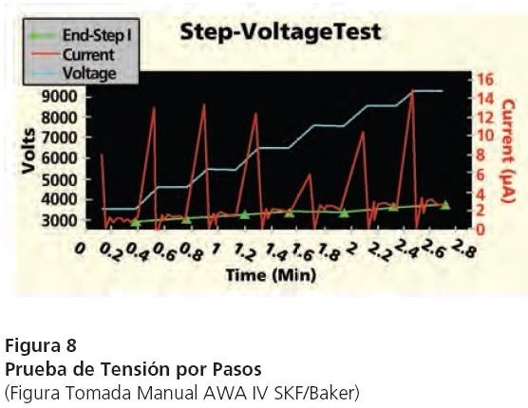
Operación y Mantenimiento de Subestaciones Eléctrica
Cada vez que se alcanza una , el valor de
nueva etapa de tensión
la corriente
de fuga se incrementará temporalmente.
Nota Importante: En caso de percibir
un incremento muy grande de la
corriente luego de un minuto, la
prueba deberá ser abortada
para evitar
mayores daños en el equipo.
El de la prueba es una
resultado
curva Tensión versus Corriente que se debe
comparar con otros registros
tomados previamente, tal y como se observa
en la figura 8.
34

Slide 38
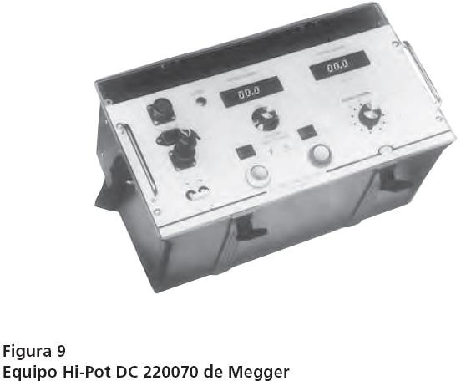
Operación y Mantenimiento de Subestaciones Eléctrica
Al culminar la prueba, el equipo bajo prueba debe ser descargado utilizando una pértiga aislante cuyo terminal posee una conexión a una tierra efectiva.
34

Slide 39

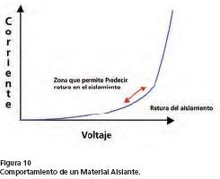
Operación y Mantenimiento de Subestaciones Eléctrica
5.2 ¿Es la prueba de Hi Pot DC una prueba Destructiva?
La prueba de Hi POT DC
si se realiza con cautela y se aplica bajo la modalidad
de tensión por pasos puede que no sea destructiva.
Precaución: supervisar continuamente la variación de la corriente y la tensión de prueba. La figura 10 muestra el comportamiento de un material aislante.
34

Slide 40
Operación y Mantenimiento de Subestaciones Eléctrica
Antes del codo de ruptura, pequeñas variaciones de tensión implican pequeñas variaciones de corriente. Del codo de ruptura en adelante, pequeñas variaciones de
tensión implican grandes variaciones de corriente.
En un aislamiento en buena condición, el codo de
ruptura se encuentra muy por encima de la tensión de
prueba.
En un aislamiento con problemas, el codo de ruptura
pudiera estar en el rango de la tensión de prueba y en
este caso, pequeños cambios en la tensión pudiera
indicar grandes cambios de la corriente.
34

Slide 41
Operación y Mantenimiento de Subestaciones Eléctrica
5.3 Pruebas en Corriente Continua para otro tipo de Aislamiento
Aire, aceite, SF6, papel - aceite y el vacío son utilizados como aislantes en equipos eléctricos.
Las que se describieron como pruebas
pruebas básicamente son las mismas
para equipos eléctricos con aislamiento sólido y las mismas
se realizan como
pruebas de aceptación y de mantenimiento.
34

Slide 42

Operación y Mantenimiento de Subestaciones Eléctrica
5.4 Ejecución de Pruebas en Corriente Continua de Equipos
Eléctricos.
Se describirán los procedimientos recomendados, para algunos de los equipos que integran una subestación eléctrica.
La información obtenida de estas pruebas
indicará la necesidad de
mantenimiento correctivo, reemplazo del equipo bajo prueba
o la
confirmación de que el equipo puede ser energizado, sabiendo que la posibilidad de falla durante la puesta en servicio será mínima.
Los equipos eléctricos pueden agruparse en dos grandes
grupos, aquellos que poseen baja capacitancia y los que
poseen una alta capacitancia.
Las
barras de AT y algunos tipos de interruptores
son ejemplos de
equipos
con capacitancia baja
. → la corriente de
absorción dieléctrica y la corriente
capacitiva decrecen muy rápidamente.
34

Slide 43

Operación y Mantenimiento de Subestaciones Eléctrica
Una
simple prueba de medición
de resistencia de aislamiento es
suficiente
ya que el
valor obtenido se estabilizará rápidamente.
En los
equipos con alta capacitancia
, la
corriente capacitiva decrecen
lentamente,
luego resulta muy difícil obtener una lectura estable en forma
rápida.
Por tanto
este tipo de equipos requiere de métodos de medición que
muestren tendencias
, como ocurre con las pruebas de tiempo – resistencia.
34

Slide 44
Operación y Mantenimiento de Subestaciones Eléctrica
Prueba de Transformadores.
Las pruebas DC efectuadas sobre transformadores
son catalogadas como
pruebas no concluyentes.
Proveen información respecto a las condiciones de los devanados, contenido de humedad y carbonización.
Estas pruebas son solicitadas por la IEEE C57.12, IEC 60076-1 e IEEE 62 1995, en específico para la medición de resistencia de aislamiento.
Las fallas en transformadores→
degeneración de una falla incipiente
→
mantenimiento predictivo
pudiera detectarla a tiempo→
evitar que un daño
mayor ocurra.
34

Slide 45
Operación y Mantenimiento de Subestaciones Eléctrica
Pruebas en corriente continua que pueden efectuarse sobre un
transformador:
Medición de Resistencia de Aislamiento:
Determinar si existe un camino de baja resistencia en el aislamiento
Resultados afectados por temperatura, humedad, tensión de prueba y tamaño del equipo.
Debe realizarse:
antes de energizar un transformador,
en ensayos rutinarios de mantenimiento,
bajo la sospecha de falla de un equipo,
✓
antes y después de reparar un transformador.
Resultados deben ser referidos a 20 grados centígrados, según lo indicado en la tabla 1.
34

Slide 46
Operación y Mantenimiento de Subestaciones Eléctrica
Procedimiento de Prueba.
✓
No quite la conexión de tierra del transformador
, asegúrese que el mismo se
encuentre efectivamente puesto a tierra.
✓
No efectúe pruebas
de resistencia de aislamiento
si el transformador no posee
los niveles adecuados de aceite
, la rigidez dieléctrica del aire es menor que la del
aceite.
Desconecte el transformador tanto del lado de AT, BT y terciario, en caso de existir. También deben ser desconectados los pararrayos.
✓
Cortocircuite entre si los terminales de alta del transformador, lo mismo debe
hacerse con los terminales de baja y con el terc
iario, en caso de existir,
verificando que los cables utilizados para el cortocircuito se encuentran separados adecuadamente de todas las partes metálicas o puestas a tierra del transformador.
Utilice un con una escala como mínimo de 20.000 Megaóhmios.
Megaóhmetro
34

Slide 47
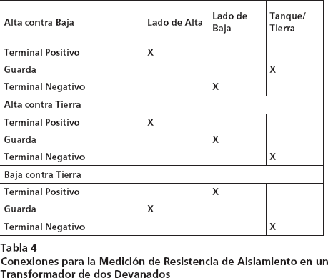
Operación y Mantenimiento de Subestaciones Eléctrica
La de la resistencia de aislamiento debe hacerse
medición
entre alta contra
baja y tierra, entre baja contra alta y tierra, alta contra baja
. Para discriminar
mejor los resultados puede realizar la prueba, por lo indicado en las Tablas 4 y 5.
34

Slide 48
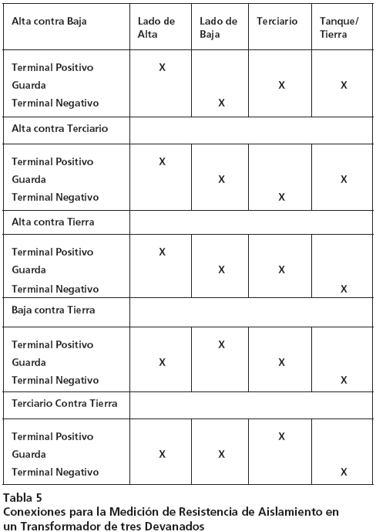
Operación y Mantenimiento de Subestaciones Eléctrica
34

Slide 49
Operación y Mantenimiento de Subestaciones Eléctrica
La tensión de prueba no debe superar el equivalente pico fase – fase. Es decir, 1,41 por el valor de la tensión RMS.
Se sugiere utilizar la tensión nominal, siempre que el equipo de prueba posea la capacidad, en caso contrario debe utilizarse la tensión máxima permitida por el equipo.
Análisis de Resultados.
Los valores de resistencia de aislamiento esperados para transformadores
en sistemas comprendidos entre , a 20 grados centígrados, se
6 kV y 69 kV
encuentran sobre los .
300 MegaOhmios
Para otros valores de temperatura hay que considerar las siguientes reglas:
Por cada 10 grados de incremento de temperatura, divida entre dos el valor de la resistencia obtenida.
Por cada 10 grados de disminución de temperatura, multiplique por dos el valor de la resistencia obtenida.
Para cualquier valor de resistencia de aislamiento medido a una
temperatura diferente a los 20 ºC, favor utilice el factor de corrección que corresponda según indicado en la tabla 1.
34

Slide 50
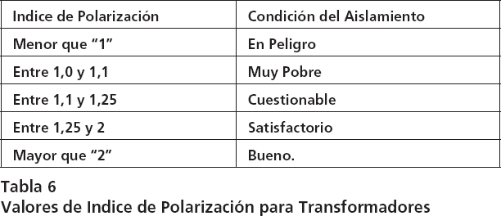
Operación y Mantenimiento de Subestaciones Eléctrica
Indice de Polarización
Una de las
pruebas de mantenimiento típicas
en transformadores de potencia
se denomina
Indice de Polarización
El índice de polarización siempre debe tener un valor por encima de 1.
La tabla 6 muestra valores referenciales de índices de polarización,
valores
cercanos a uno pudieran mostrar contenido de humedad
en el transformador.
34

Slide 51
Operación y Mantenimiento de Subestaciones Eléctrica
Medición de Resistencia de Devanados
Prueba recomendada por la IEEE C57.12.90-2006, la IEEE C62-1995 y la IEC 60076-1. Se recomienda efectuar en todos los transformadores.
Puede mostrar una referente al mismo:
gran cantidad de información
o Devanados abiertos,
o Vueltas cortocircuitadas
o Mal contacto entre el bobinado del transformador y los terminales de alta
y baja,
o Detectar problemas en los cambiadores de toma bajo carga y el
cambiador de tomas sin carga.
Prueba
de mantenimiento para
en el
predictivo
detectar fallas incipientes
transformador, producto del continuo funcionamiento del mismo.
Se recomienda hacer la con un
prueba
valor de corriente entre el 0,1 y el 1%
de la In
corriente nominal,
nunca exceda el 10%
de la corriente nominal.
El valor a fase.
reportar
debe ser el
promedio de tres o cuatro medidas
por cada
34

Slide 52
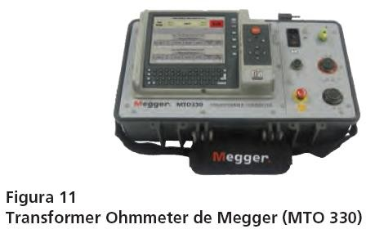
Operación y Mantenimiento de Subestaciones Eléctrica
Vibraciones, cortocircuitos, corrosión
son causas que pueden debilitar la
conexión de los devanados.
La figura 11 muestra un
modelo de equipo utilizado
para realizar la medición
de la resistencia de devanados,
Versión trifásica
que permite ejecutar la prueba haciendo la conexión en las
tres fases del primario y del secundario introduciendo el grupo de conexión.
La magnetización del núcleo afecta las mediciones
en corriente alterna
(Análisis de Respuesta en Frecuencia, Corriente de Excitación, etc) → un buen equipo de medición de resistencia de devanado debe tener la opción de desmagnetización del núcleo.

Slide 53
Operación y Mantenimiento de Subestaciones Eléctrica
Análisis de Resultados.
Deben cotejarse, si es posible, con los siguientes valores:
Comparación con los valores dados por el fabricante.
Comparación con valores registrados en pruebas anteriores.
Comparación de los valores de cada fase y el promedio de estas.
Desviación entre el 0,5% y 3% para pruebas de mantenimiento respecto al
promedio de las tres fases.
La de una fase con respecto a otra
variación
o la obtención de medidas
inconsistentes
→ indicativos de
espiras cortocircuitadas, espiras abiertas,
problemas en los cambiadores de tomas
.
Los valores medidos deben ser corregidos por temperatura:
R Corregida = (R medida)[1+ alpha (T(Medida) - T( a corregir)]
Alpha es el del material utilizado en el devanado:
coeficiente de temperatura
alpha para el cobre es = 0,0040 (0,40% por grado centígrado a 20ºC)
alpha para el aluminio es = 0,0043 (0,43% por grado centígrado a 20ªC)

Slide 54
Operación y Mantenimiento de Subestaciones Eléctrica
La
temperatura
medida debe ser
cercana
o igual a la temperatura del devanado.
La puede ocasionar una
en el
en algunos
corrosión
disminución
contacto
taps
del cambiador de tomas.
La mayoría de las veces esto puede ser solventado operando el cambiador de tomas

Slide 55
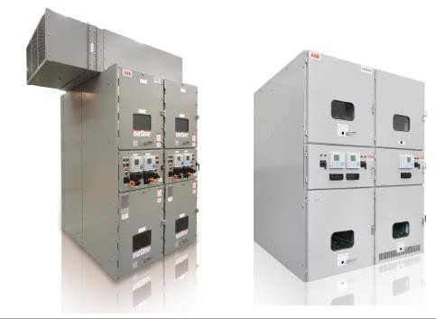
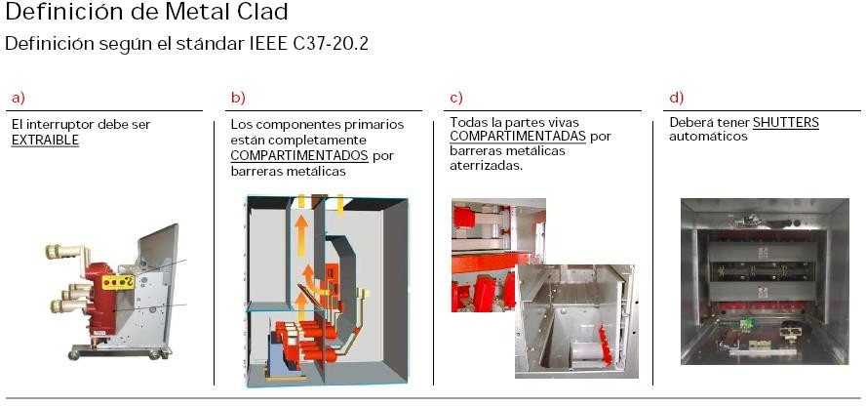
Operación y Mantenimiento de Subestaciones Eléctrica
Prueba de Subestaciones Eléctricas del Tipo Metal Enclosure.

Slide 56
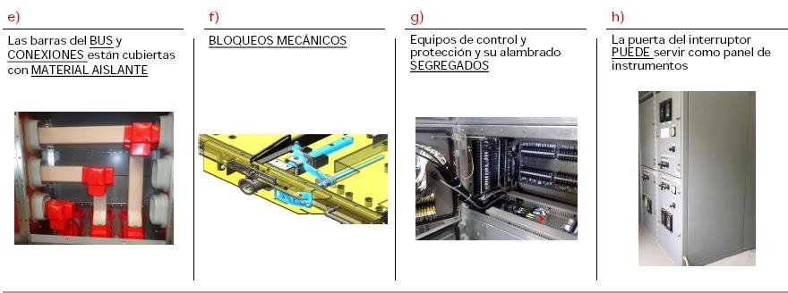
Operación y Mantenimiento de Subestaciones Eléctrica
Las pruebas de corriente continua son recomendadas por la ANSI NEMA ATS 2009, son las siguientes:
Medición de Resistencia de Aislamiento
➢
Prueba de Alto Potencial DC

Slide 57

Operación y Mantenimiento de Subestaciones Eléctrica
Medición de Resistencia de Aislamiento
Estas subestaciones están conformadas por una serie de equipos:
barras,
transformador de servicio,
transformador de potencial,
transformadores de corriente,
interruptores,
sistemas de control
las protecciones.
Para el caso de las , se efectúa la
, inyectando la
Barras
prueba fase por fase
tensión de prueba en una de las fases
, recogiendo por el
terminal negativo del
equipo.
Se deben
cortocircuitar las fases que no están sometidas
a prueba y
conectárlas a tierra y al terminal negativo
del equipo.
La prueba para
de las fases.
se repite
cada una

Slide 58
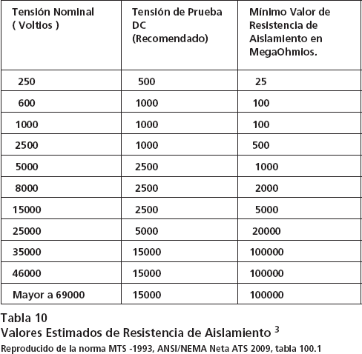
Operación y Mantenimiento de Subestaciones Eléctrica
Se aplica una según lo indicado en la tabla 10, por un período de
tensión
60
segundos, midiendo la resistencia de aislamiento.

Slide 59
Operación y Mantenimiento de Subestaciones Eléctrica
Se de resistencia de aislamiento debido a los
pueden obtener bajos valores
muchos caminos de fuga que en paralelo pudieran existir
debido a la humedad
y el polvo.
Si este es el caso
, se recomienda realizar una buena
limpieza antes de la
prueba
.
El
resultado
de esta prueba tiene mayor
validez
si es
comparado
con valores
históricos,
obtenidos de pruebas anteriores.
Todos los valores deben estar
referidos a 20 °
centígrados.
Prueba de Alto Potencial DC.
Permite determinar la
condición del aislamiento en las barras
de la subestación.
Se debe hacer con los
interruptores de potencia extraídos
y a unos
niveles de
una tensión
similares a los indicados en la
tabla 11
.

Slide 60
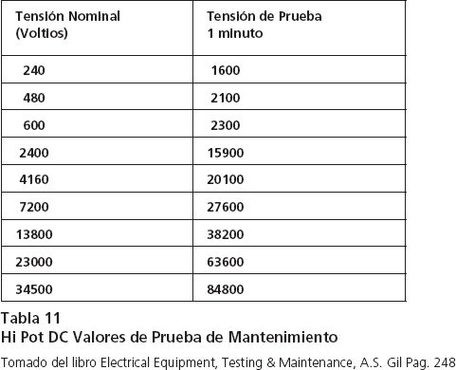
Operación y Mantenimiento de Subestaciones Eléctrica

Slide 61
Operación y Mantenimiento de Subestaciones Eléctrica
Prueba de Interruptores.
Prueba de Resistencia de Aislamiento
La prueba se efectúa con los mismos niveles de tensión aplicado a las barras y por el mismo período de tiempo, pero con el interruptor en posición abierto y cerrado.
Con el en posición
interruptor
abierto, inyectar AT entre uno de los polos del
interruptor y tierra, el resto de los polos del interruptor se cortocircuitan
y
conectan a tierra y al terminal negativo del equipo.
Repetir
este procedimiento
para cada uno de los polos
registrando los
resultados obtenidos.
Con el en posición cerrado, cortocircuitar uno de los polos con el
interruptor
otro de su propia fase, inyecte AT en esta fase con el resto de los polos conectados a tierra y al terminal negativo del equipo. Repita el procedimiento para las fases dos y tres.

Slide 62
Operación y Mantenimiento de Subestaciones Eléctrica
El resultado de esta prueba tiene utilidad si se compara con resultados de
pruebas anteriores.
Prueba de Hi Pot DC
Se
recomienda
para
equipos
que posean una
estructura
uniforme
en el
aislamiento
.
En de distribución la estructura del aislamiento está
algunos interruptores
formada por una serie de compuestos que
poseen una amplia variedad de
características eléctricas. Antes de probar DC se debe consultar al fabricante.
En el caso de que se desee
probar la integridad del aislamiento de las botellas
de vacío, algunos fabricantes recomiendan lo siguiente:
Interruptores de hasta 17,5 kV se debe probar con una tensión de 40
kV DC
Interruptores de hasta 27 kV se debe probar con una tensión de 45 kV
DC.

Slide 63
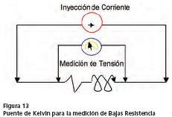
Operación y Mantenimiento de Subestaciones Eléctrica
Prueba de Resistencia de Contacto.
Solicitada por la ANSI/IEEE C37.09, IEC 62271-100
Medición con puente de Kelvin
(ver figura 13) diseñado especialmente para
la de
ya que la corriente
medición
resistencias por debajo de 5 Ohmios
inyectada, conocida por el equipo, produce una caída de potencial en la resistencia de contacto del interruptor, la cual es medida por un voltímetro
que posee una impedancia de entrada muy grande. Utilizando la
ley de Ohm
se puede
calcular el valor de la resistencia de contacto.

Slide 64
Operación y Mantenimiento de Subestaciones Eléctrica
Permite el
de los
verificar
estado de los contactos estacionarios o móviles
interruptores, estos contactos están fabricados de materiales resistentes a los arcos eléctricos que se producen durante la operación del interruptor bajo carga nominal o falla.
Lo que la prueba
trata de medir es el verdadero contacto existente entre los
dos polos
del interruptor.
La
superficie de contacto no es totalmente lisa
, a nivel microscópico se
pueden observar las
rugosidades existentes en la superficie
, estas
imperfecciones se incrementan
con el
desgaste de los contactos
, la
oxidación
(por contaminación del elemento aislante, SF6, Aceite, etc) o por
fricción
(si el área de contacto durante el cierre del interruptor no es siempre
la misma).
Los
valores
obtenidos deben ser por
corregidos
temperatura
Los de resistencia de contacto son medidos
y
valores
en
microohmios
algunos valores referenciales se listan a continuación y en la tabla 12.

Slide 65
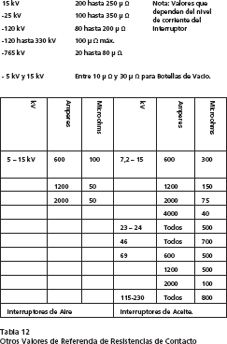
Operación y Mantenimiento de Subestaciones Eléctrica

Slide 66
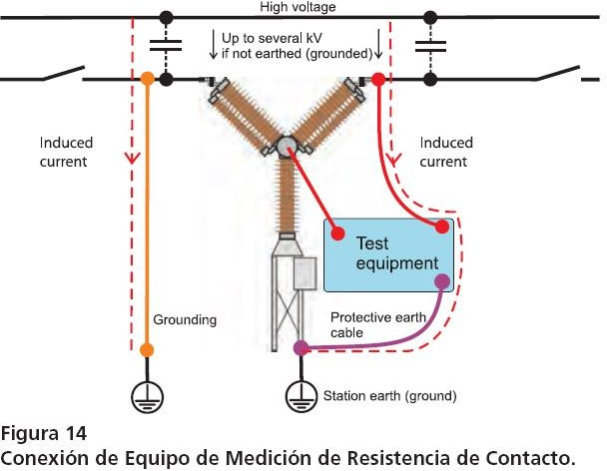
Operación y Mantenimiento de Subestaciones Eléctrica
Medición con el intermedio de los
interruptor
desconectado
del sistema eléctrico (por
seccionadores
correspondientes).
El y puesto a tierra en uno de los extremos
interruptor debe estar cerrado
(garantiza la seguridad del personal, ver figura 14).

Slide 67
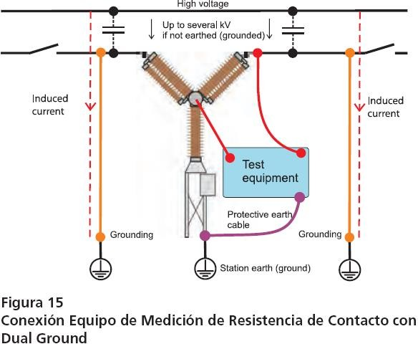
Operación y Mantenimiento de Subestaciones Eléctrica

Slide 68
Operación y Mantenimiento de Subestaciones Eléctrica
Prueba de Velocidad de Operación de Interruptores.
Prueba requerida por la IEC 56.
El
tiempo de apertura y cierre es crítico
ya que el mismo está ligado a la
duración y a la que puede manejar el interruptor.
cantidad de energía
Durante la secuencia de apertura o cierre, un aparece
el
arco eléctrico
entre
contacto
móvil y el contacto fijo.
Si la apertura o cierre del interruptor
no se realiza en el tiempo
para el que fue
diseñado, la asociada al arco eléctrico puede
energía
superar la capacidad de
disipación
de energía térmica del interruptor con el consecuente daño del
equipo.
La
no extinción a tiempo
del arco eléctrico
acelera el deterioro
de los contactos
del interruptor.

Slide 69
Operación y Mantenimiento de Subestaciones Eléctrica
La
forma de medir el tiempo
de operación del interruptor se realiza por medio
de un equipo denominado
impulsógrafo
:
capaz de la
de operación de apertura o cierre
medir
velocidad
permite
chequear
si existe o no
discordancia de polos
Puede medir la
cantidad
de
corriente de apertura y cierre
que circula
por la bobina
del relé que opera al interruptor.
capaz de
registrar la curva de operación del mecanismo
del interruptor
→ se
verifica el ajuste del mecanismo
utilizando transductores de
movimiento.
puede registrar la
presión del compresor del interruptor, vibraciones,
contactos auxiliares del interruptor, entre otros parámetros
.
La figura 17 muestra un resultado de una prueba del impulsógrafo, la curva superior de la gráfica representa el registro del movimiento del mecanismo de operación del interruptor. Este movimiento se registra utilizando transductores de movimiento que pueden ser digitales o analógicos, lineales o de rotación según sea el caso.

Slide 70
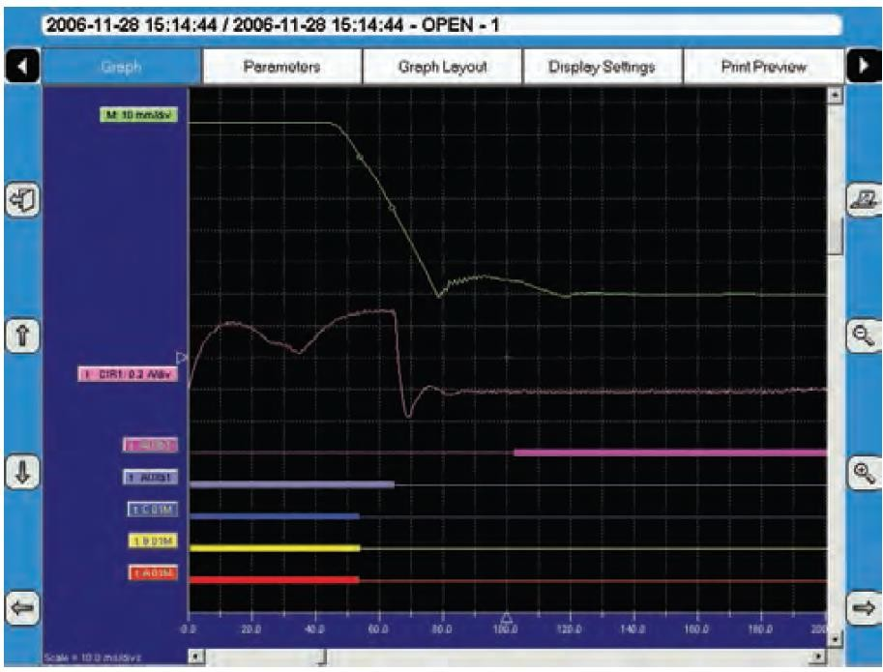
Operación y Mantenimiento de Subestaciones Eléctrica

Slide 71
Operación y Mantenimiento de Subestaciones Eléctrica
El mecanismo debería tener una característica de desplazamiento similar a la mostrada en esta gráfica, cualquier obstrucción, defecto, rebote de contactos, etc., pudiera ser visualizado en esta gráfica. La curva inmediata inferior, muestra el comportamiento de la corriente que alimenta la bobina de apertura del interruptor, al momento que se da al interruptor la orden de apertura.
Este registro permite detectar el estado en que se encuentra la bobina del interruptor y el camino de apertura entre el control de apertura y la bobina. Las curvas tres y cuatro, en orden descendiente, representan el cambio de estado de los contactos auxiliares del interruptor.
Estos contactos auxiliares se pudieran utilizar en el esquema de control asociado al interruptor bajo prueba.
Por último se observa las curvas de la razón de ser del equipo del cual estamos discutiendo en este párrafo, “El tiempo de apertura del interruptor”, este registro permite verificar si el interruptor está operando en el tiempo especificado por el fabricante, si los contactos operan simultáneamente y si cada una de las fases del equipo abre.

Slide 72
Operación y Mantenimiento de Subestaciones Eléctrica
El mismo esquema antes planteado se registra al activar la función de cierre del interruptor.
Otra función, es la del
capacidad de medición de la resistencia dinámica
interruptor, generalmente se ofrece como un equipo opcional.
En sección anterior
se vio como se puede medir la resistencia de contacto
del
interruptor cuando este se encuentra en posición
cerrado
.
Como complemento,
la resistencia dinámica indica el comportamiento de la
resistencia existente entre el contacto móvil y fijo del interruptor durante el
proceso de apertura o cierre del interruptor
.
La figura 18 muestra el registro del movimiento del interruptor (Color Blanco), resistencia dinámica (Color Azul) y uno de los contactos principales del interruptor en proceso de apertura.

Slide 73
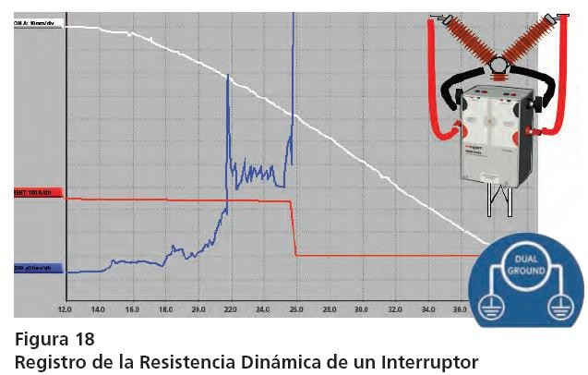
Operación y Mantenimiento de Subestaciones Eléctrica
En la esquina superior derecha se muestra uno de los equipos de Megger que permite realizar esta medición.

Slide 74
Operación y Mantenimiento de Subestaciones Eléctrica
Pruebas de Aisladores Soporte
En el caso de las subestaciones tipo metal enclosure,

Slide 75
Operación y Mantenimiento de Subestaciones Eléctrica
La prueba de Hi Pot DC en los aisladores soporte de la barra, puede fectuarse de la siguiente manera:
primero
desenergizar
la subestación,
➢
luego rodear la campana central del aislador con un alambre o con una
tira elástica conductora,
colocando la barra y el extremo inferior del
aislador a tierra.
Se
inyecta una tensión similar a la tensión nominal
sobre el alambre que
rodea al aislador o sobre la banda elástica conductora
se
recoge la corriente a medir conectando el cable de tierra del equipo
con la conexiones a tierra de la base del aislador y de la barra.

Slide 76
Operación y Mantenimiento de Subestaciones Eléctrica
Esto se debe realizar para cada una de las fases.
Para pruebas de
medición de resistencia de aislamiento
, repetir el mismo
procedimiento pero
en lugar de colocar la barra y la base del aislador a tierra
,
conectar al terminal negativo
del equipo de medición.
En el caso de soporte utilizados
aisladores
en seccionadores, interruptores,
etc., la prueba de Hi Pot DC se realiza de la siguiente manera:
Desenergizar
el equipo que desea probar y conecte el
cable de AT en
la parte superior del aislador
soporte y el
cable de tierra a tierra,
➢
Inyectar una tensión
de prueba según lo indicado en la y
tabla 11
efectúe la prueba de Hi Pot DC utilizando el método de tensión por pasos.

Slide 77
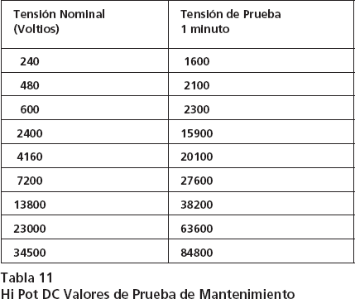
Operación y Mantenimiento de Subestaciones Eléctrica
La prueba de resistencia de aislamiento también puede ser realizada efectuando la medición entre el tope del aislador, donde se colocará el terminal positivo del equipo, y la base del aislador donde se colocará el terminal negativo.

Slide 78

Operación y Mantenimiento de Subestaciones Eléctrica
Prueba de Bushings
Las pruebas DC solo permiten
verificar la integridad de la porcelana o elemento
aislante externo
que se utilice,
Se
desenergiza
el transformador, interruptor, transformador o el
equipo
al cual
está
conectado el bushing
.
Se coloca a
tierra tanto el conductor central del bushing
como la
base de
conexión
del mismo, un
alambre
o una cinta elástica conductora
debe rodear
y se
inyecta
una de prueba similar a la
la falda central del bushing
tensión
tensión nominal.
Los se
al
los valores de
con
resultados
obtienen
comparar
corriente de fuga
valores obtenidos
anteriormente

Slide 79
Operación y Mantenimiento de Subestaciones Eléctrica
Prueba de Pararrayos
Implica
el uso de un equipo para la
medición de resistencia de aislamiento
o
un
equipo de alto potencial DC.
Se quiere
medir la resistencia del aislamiento
o
la corriente de fuga
que circula
por el pararrayos.
La consiste en
del
finalidad
conocer la condición del exterior e interior
pararrayos y las válvulas de
oxido de zinc
, en caso de que el pararrayos utilice
esta tecnología.
Si la prueba
que se realiza es una prueba de Hi Pot DC, conectar la
parte
superior del pararrayos al conductor de AT del equipo de prueba
y la
parte
inferior al cable de tierra del equipo y este terminal a tierra.
En caso que el posea varias secciones, debe
pararrayos
probarse sección por
sección.

Slide 80
Operación y Mantenimiento de Subestaciones Eléctrica
La del pararrayos
segunda sección
se prueba energizando la unión entre la
primera y la segunda sección
, se conecta la base de la segunda sección a tierra
y se guarda la parte superior de la primera sección del pararrayos.
De se procede con el
del pararrayos.
igual forma
resto de las secciones
En el caso de la
medición de resistencia de aislamiento
la medición se hace
entre la
parte superior e inferior de cada sección
del pararrayos.
La medida posee dos componentes. En el caso del
corriente
pararrayos de
óxido de zinc,
las corrientes son: la corriente que
circula por la parte exterior
del pararrayos y la corriente que
circula por la parte interna
del pararrayos.
Esta
última corresponde a la fuga interna
del pararrayos (producto de humedad
interna, etc) y a la corriente que
circula por la válvula de óxido de zinc
.
En el caso de pararrayos de
carburo de silicio
circula la
corriente en la parte
exterior
del pararrayos en el mismo (aquí no debería
y la corriente interna
circular corriente en la válvula de carburo de silicio porque este tipo de pararrayos posee Gaps).

Slide 81
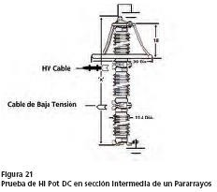
Operación y Mantenimiento de Subestaciones Eléctrica
La figura 21 muestra la conexión para la prueba de Hi pot DC en una sección central del pararrayos.

Slide 82
Operación y Mantenimiento de Subestaciones Eléctrica
Prueba de Condensadores
En el caso de la
prueba de aceptación
, una
inyección con alto potencial DC
puede ser realizada con un
nivel de tensión del 75% del valor de prueba de
fábrica, lo que representa un valor de aproximadamente 3,2 veces la tensión
nominal fase –fase, aplicado por un tiempo de .
15 segundos
En el caso de condensadores de dos terminales,
unidades monofásicas
, se
coloca del capacitor y se inyecta
a tierra uno de los terminales
AT en el terminal
libre, según lo indicado en la
tabla 13
.

Slide 83
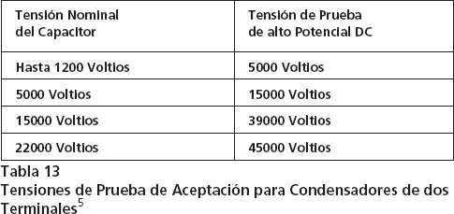
Operación y Mantenimiento de Subestaciones Eléctrica
El cable de tierra del Hi Pot DC o el negativo del medidor de resistencia de aislamiento se conecta a la carcasa del capacitor.
Estándares antiguos (ANSI CP 1- 1976), recomendaba pruebas en DC de capacitores, los estándares nuevos solo recomiendan pruebas de
mantenimiento en AC

Slide 84
Operación y Mantenimiento de Subestaciones Eléctrica
6. PRUEBAS EN CORRIENTE ALTERNA DE EQUIPOS
ELECTRICOS MAYORES
Las de
somete a los equipos bajo prueba a
pruebas
corriente
alterna
esfuerzos
eléctricos similares a los de condiciones de operación normal
, con excepción
de la prueba de
Hi Pot AC la cual somete al equipo a esfuerzos
mayores.
Como
limitante se encuentra el gran peso y tamaño
de algunos de los
equipos
de prueba lo cual hace
preferir
el uso de los
equipos
de prueba en
corriente
continua.

Slide 85
Operación y Mantenimiento de Subestaciones Eléctrica
6.1 Pruebas de aislamiento y otros tipos de pruebas en Corriente
Alterna para Equipos con Aislamiento Sólido.
Básicamente existen
dos tipos de pruebas de aislamiento
en corriente alterna
para equipos con
aislamiento sólido
.
También puede realizarse las
otras pruebas en AC
descritas en la sección de
pruebas en corriente alterna
para otro tipo de aislamiento
.
Prueba de Alto Potencial AC (Hi-Pot AC)
Se realizan con
tensiones superiores a los de operación normal
por un
tiempo
que dependerá del
tipo de prueba
que se realice.
El
nivel de tensión utilizado
debe estar acorde con lo
recomendado
por el
fabricante
y
lo indicado por las
normas
correspondientes.

Slide 86
Operación y Mantenimiento de Subestaciones Eléctrica
Valores se encuentran alrededor del:
75% de la tensión de prueba de fábrica para pruebas de aceptación
entre el 125% y el 150% de la tensión nominal para pruebas de mantenimiento
por un período de tiempo determinado, nunca menor al minuto.
Las de prueba son
a las recomendadas para pruebas de
conexiones
iguales
alto potencial DC
con la
salvedad
de que
no se requiere la descarga
de los
equipos.
Prueba de Factor de Potencia.
Prueba para determinar la
en
importantísima
calidad del aislamiento
todo tipo
de equipo
eléctrico.
En el caso de aislamiento sólido, se
recomienda utilizar
un nivel de
tensión
similar
al valor de tensión nominal
del equipo
.

Slide 87
Operación y Mantenimiento de Subestaciones Eléctrica
En secciones posteriores, se describirá en detalle el principio teórico de esta
prueba y como se ejecuta la misma.
El resultado no puede ser considerado como concluyente por sí mismo, siempre debe compararse con resultados anteriores con valores referidos al nivel de tensión de pruebas anteriores y a 20 grados centígrados.
6.2 Pruebas en Corriente Alterna en otro Tipo de Aislamiento.
Pruebas y en auge para verificar el estado del equipo eléctrico
recomendadas
en la subestación:
Prueba de Alto Potencial AC.
Prueba de Factor de Potencia.
Prueba de Relación de transformación
Prueba de Análisis de Respuesta en frecuencia SFRA
Respuesta en Frecuencia del Dieléctrico FDS

Slide 88

Operación y Mantenimiento de Subestaciones Eléctrica
Prueba de Alto Potencial AC.
Prueba de inyección de AT → someter al aislamiento a esfuerzos
eléctricos superiores a los que se someterá durante su vida de
operación.
Si un equipo es
capaz
de
soportar tensión superior
a la tensión nominal, por un
tiempo determinado
,
no tendrá problemas
bajo condiciones normales de
operación.
El equipo debe
energizarse por al menos 1 minuto
, con
niveles de tensión
que
varían de acuerdo al tipo de equipo,
nunca menor a 1000 Volt
.
Incrementando la en
el valor de la
tensión
forma progresiva
verificando
corriente de fuga
que circula por el aislamiento.
Una
corriente excesiva
o un de la corriente es un indicativo
incremento súbito
de que
pueden existir problemas
en el equipo bajo prueba.

Slide 89
Operación y Mantenimiento de Subestaciones Eléctrica
Prueba de Factor de Potencia.
Prueba diseñada para la evaluación del aislamiento en AC → basado en la relación existente entre la potencia activa y la potencia total.
Se utiliza como modelo un capacitor (capacitancia del equipo bajo prueba) en paralelo con una resistencia (pérdidas en el aislamiento cuando se le aplica una tensión de prueba)
La muestra este modelo donde
que
figura 22
It representa la corriente total
circula por el equipo de prueba,
Ic es la corriente capacitiva
e
Ir es la corriente
resistiva.

Slide 90
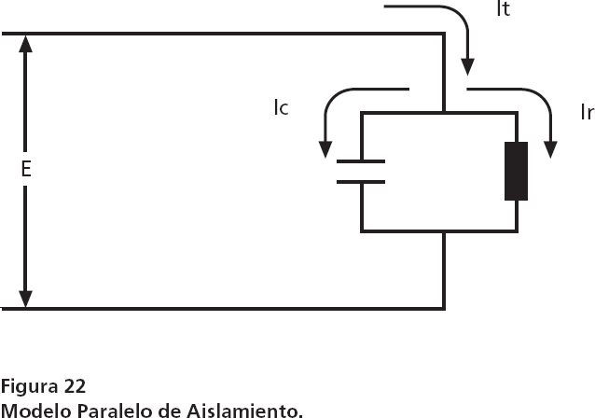
Operación y Mantenimiento de Subestaciones Eléctrica
o El elemento resistivo en el circuito equivalente representa los Watts de pérdidas disipados en el aislamiento cuando se aplica una tensión.
El elemento capacitivo representa el capacitor que existe entre la parte que se energiza del equipo, la carcasa y tierra.
En un circuito eléctrico con una tensión AC aplicada los Watts pérdida vienen dados por:
Vatios = E x It x cos Θ

Slide 91

Operación y Mantenimiento de Subestaciones Eléctrica
Donde Θ = ángulo de fase entre la tensión de prueba y la corriente total que fluye por el aislamiento.
o El coseno del ángulo Θ es conocido como factor de potencia y es igual a:
De igual forma el ángulo complementario ∂, representa el ángulo entre la corriente resistiva y la corriente capacitiva.
Para este ángulo existe una relación que se denomina factor de disipación definida como:
Tan ∂ = Ir / Ic
lo que en el plano de impedancias implica: Tan ∂ = R / Xc
Por lo que
Tan ∂ = R x w x C.

Slide 92
Operación y Mantenimiento de Subestaciones Eléctrica
Para los valores típicos de medición el factor de disipación y el factor de potencia representan exactamente lo mismo.
Como curiosidad matemática podemos ver que para valores de ∂ entre 0 y 20 grados, medidos en sentido de las agujas del reloj, la Tan ∂ es aproximadamente igual al Cos Θ , con valores de Θ entre 70 y 90 grados medidos en sentido contrario a las agujas del reloj.
La tabla 14 muestra valores comparativos entre factor de potencia y factor de disipación para diferentes valores de Θ y ∂.

Slide 93
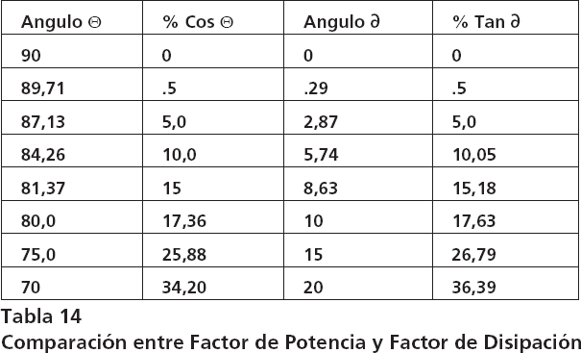
Operación y Mantenimiento de Subestaciones Eléctrica
En la figura 23 se observa el circuito simplificado del equipo de medición del factor de potencia.

Slide 94
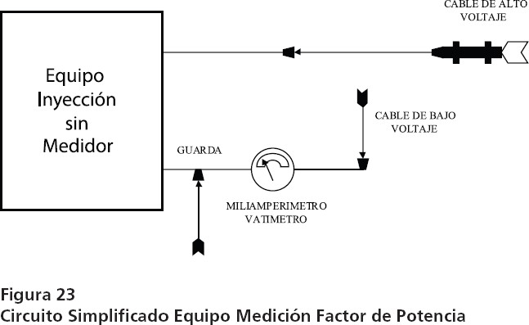
Operación y Mantenimiento de Subestaciones Eléctrica
El circuito básicamente debe medir la corriente total que circula por el equipo bajo prueba y los Watts pérdida.

Slide 95
Operación y Mantenimiento de Subestaciones Eléctrica
El valor de la capacitancia podrá calcularse de la siguiente manera:
Capacitancia en picofaradios = 265 x Miliamperes a 60 Hz.
Capacitancia en picofaradios = 318 x Miliamperes a 50 Hz.
Siempre y cuando el factor de potencia sea menor al 15% y la tensión de
prueba sea 10 kV.
En el caso de que la tensión de prueba sea diferente a 10 kV, la corriente
y los Watts de pérdida pueden referirse a 10 kV aplicando las siguientes
equivalencias:
Corriente equivalente a 10 kV = Corriente Leída x 10 / Tensión de Prueba.
Watts equivalentes a 10 kV = Watts Leídos x 100 / (Tensión de Prueba)2

Slide 96
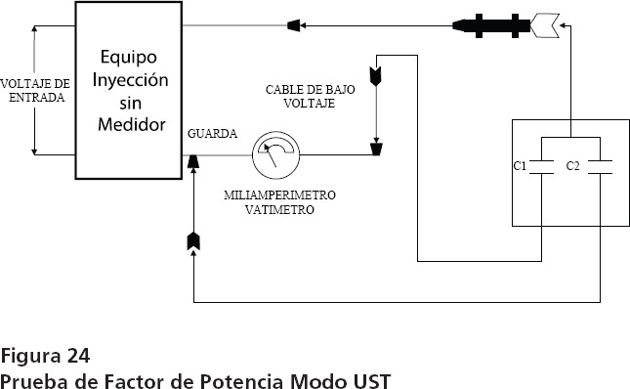
Operación y Mantenimiento de Subestaciones Eléctrica
Modos de Prueba:
Existen tres modos de prueba asociados a la medición del factor de potencia, Modo UST, Modo GST – Tierra, Modo GST – Guarda.
: Significa prueba con
,
Modo UST
equipo bajo prueba no puesto a tierra
mide las que circulan por el equipo, que
.
pérdidas
no se dirigen hacia tierra
La figura 24 muestra la forma de conexión del equipo, mide C1.

Slide 97
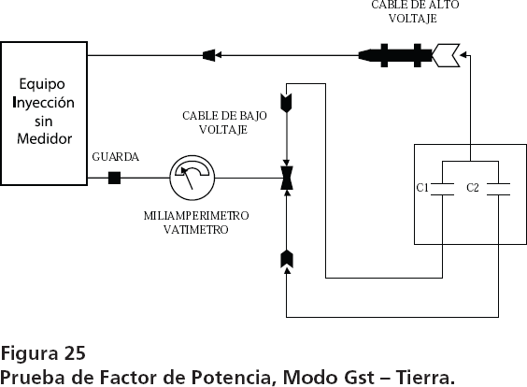
Operación y Mantenimiento de Subestaciones Eléctrica
✓
Modo GST – Ground, GST – Tierra:
Prueba con bajo prueba
equipo
puesto a tierra
. Medir toda las
pérdidas
que circulan
por el equipo
y
que circula .
hacia tierra
La figura 25 muestra la forma de conexión del equipo, mide C1 y C2

Slide 98
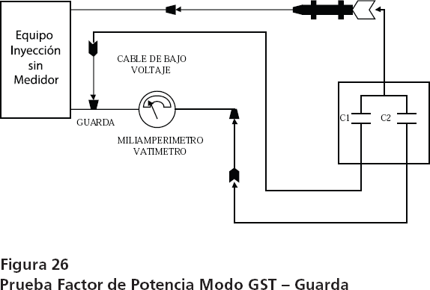
Operación y Mantenimiento de Subestaciones Eléctrica
✓
Modo GST – Guarda
: se mide las
que circulan
solo
pérdidas
hacia
tierra
obviando
la que circula por el
de BT,
corriente
cable
La figura 26 muestra la conexión del equipo bajo prueba, mide C2.

Slide 99
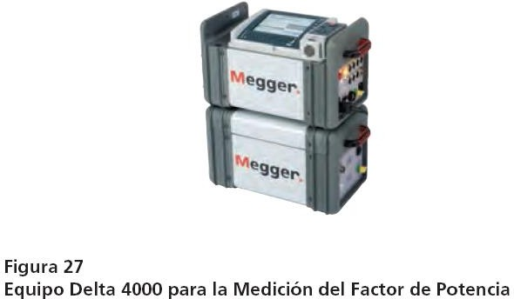
Operación y Mantenimiento de Subestaciones Eléctrica
La figura 27 muestra un equipo automático que mide el factor de potencia de aislamiento y la corriente de excitación en forma automática.

Slide 100
Operación y Mantenimiento de Subestaciones Eléctrica
Prueba de Relación de Transformación
TTR sirve para el número de
del devanado
.
determinar
vueltas
primario
respecto
al número de del devanado
vueltas
secundario
Permite detectar:
espiras cortocircuitadas,
circuitos abiertos,
conexiones incorrectas
y defectos en el cambiador de tomas.
El
máximo error
aceptado con respecto a los valores nominales es de 0,5%.
Se
recomiendan
utilizar con
en
TTR´s
errores entre 0,1% y 0,3%
relaciones
altas
.
Existen Equipos
de Medición de Relación de Transformación
Monofásicos
y
Trifásicos
, con todos los
esquemas
de según las normas
conexión
ANSI, IEC y
Australiana.

Slide 101
Operación y Mantenimiento de Subestaciones Eléctrica
Efectuando las
conexiones
en el lado de , en el lado de y
entre
AT
BT
luego
alta
o baja con el terciario
, si existe → el
equipo realiza
los
cálculos necesario
s para
arrojar como resultado la del equipo.
relación de transformación
Este TTR puede efectuar la prueba con tensiones de 8 voltios, 40 voltios y 80 voltios pudiendo realizar pruebas a equipos monofásicos y trifásicos.
La figura 28 muestra el TTR 330 marca megger, trifásico, totalmente automático.

Slide 102
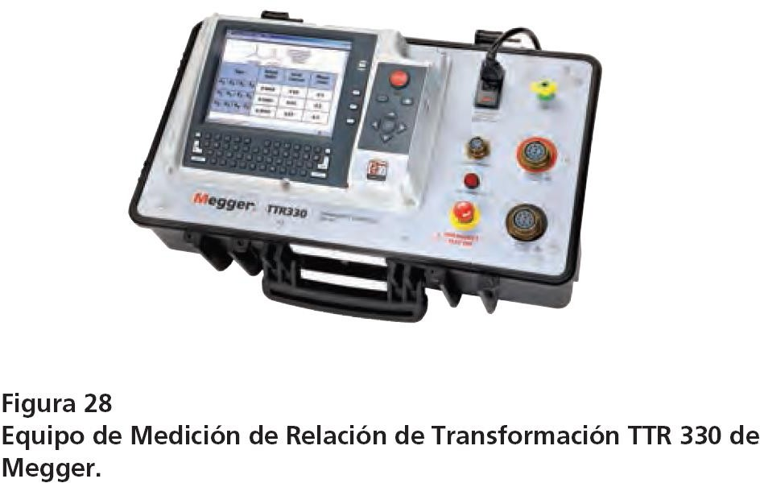
Operación y Mantenimiento de Subestaciones Eléctrica
En caso de que se utilice un TTR monofásico para probar la relación de transformación de un transformador trifásico se debe considerar lo siguiente:
Si el transformador es delta – delta simplemente hay que identificar en la
placa del transformador cuales devanados están en paralelo y verificar la
polaridad de los mismos.

Slide 103
Operación y Mantenimiento de Subestaciones Eléctrica
Si el transformador es estrella – estrella y la estrella no está puesta a tierra
en uno de los lados del transformado, hay que identificar en la placa del
transformador cual combinación de terminales entre alta y baja se
encuentran en paralelo, por ejemplo en un transformador YY6 según ANSI,
la conexión en alta H1 – H3 se encuentra en paralelo a la conexión en baja
X3 – X1.
Si el transformador posee terminales H0 y X0 la conexión se realiza entre
devanados paralelos tal como se indicó en la conexión delta.
✓
Si el transformador es delta - estrella o estrella - delta con terminal H0 o X0
según la ubicación de la estrella, la conexión debe realizarse entre los
devanados que están en paralelo según lo que muestre la placa del
transformador.
Si el transformador es delta o estrella con conexión zig –zag en el
secundario o si el transformador es delta - estrella o estrella – delta pero el
lado de la estrella no posee acceso al neutro, las conexiones deben hacerse
según lo indicado en el anexo A.

Slide 104
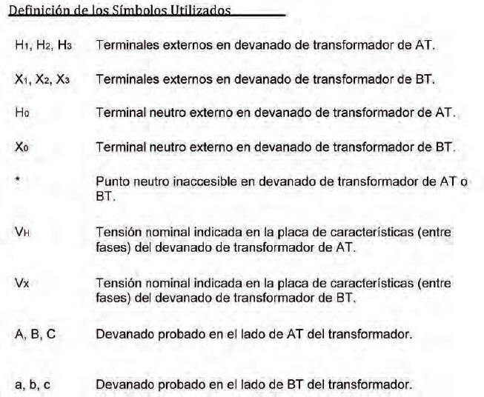
Operación y Mantenimiento de Subestaciones Eléctrica
Este incluye la información de la
anexo A
mayoría de los esquemas de conexión
posibles según las
normas ANSI, IEC y Australiana
.

Slide 105
Operación y Mantenimiento de Subestaciones Eléctrica
Análisis de Respuesta en Frecuencia (SFRA)
Técnica de mantenimiento predictivo
que permite
valorar
la condición e
integridad mecánica y eléctrica
de los del transformador.
devanados y el núcleo
Se denomina prueba que significa prueba de análisis de respuesta con
SFRA
barrido en frecuencia.
Basa sus resultados en la
variación de los parámetros
eléctricos
dependientes
de la frecuencia
de los devanados del transformador;
capacitancia
e
inductancia
.
Durante el
transporte
del transformador,
fallas
eléctricas aguas abajo,
sismos
o cualquier otro fenómeno
que
produzca movimientos bruscos
en el
transformador puede ocasionar del transformador.
desplazamientos en los devanados
o el núcleo
Movimientos
por
requerimientos mecánicos mayores
a los de diseño o por
debilitamiento de la estructura mecánica
de los transformadores consecuencia
del envejecimiento.

Slide 106
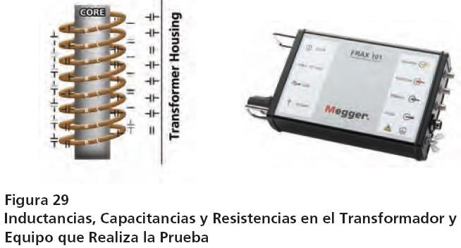
Operación y Mantenimiento de Subestaciones Eléctrica
La figura 29 muestra el
modelo de resistencias, inductancia y capacitancias,
propias y mutua,
existente entre uno de los
devanados
del transformador, el
núcleo
y el
Tanque
.
Estos cuando los
parámetros varían
devanados y el núcleo del transformador
presentan algún cambio parcial o total
,
bobinas cortocircuitadas, abiertas,
deformadas o sueltas
son causas de este tipo de cambios.

Slide 107

Operación y Mantenimiento de Subestaciones Eléctrica
Fallas eléctricas cerca
del transformador pueden producir alrededor
corrientes
de del transformador (depende del nivel de
10 veces la corriente nominal
cortocircuito existente en el lado del transformador en que ocurre la falla) →
La
Fuerza Electrodinamica
desarrollada durante la falla es
proporcional al
cuadrado de la corriente
de falla lo que ocasiona
esfuerzos mecánicos
que del
tienden a producir
movimientos axiales y radiales en los devanados
transformador que pudieran deformarlos.
La
debilidad mecánica en el papel/celulosa
, utilizado en el del
aislamiento
transformador,
pueden causar desplazamiento
de las bobinas y el núcleo,
como consecuencia
en la
disminución de la tensión de amarre
de los
devanados.
La puede causar la
, estructuras
corrosión
destrucción o deterioro de retenes
soporte de los devanados
, de placas y desplazamiento del núcleo
cortocircuito
del transformador.
Si el
desplazamiento no es de gran magnitud
solo podrá ser detectado
con esta
prueba.

Slide 108
Operación y Mantenimiento de Subestaciones Eléctrica
Adicionalmente, la prueba de análisis de respuesta en frecuencia puede detectar:
Cortocircuito entre espiras,
cortocircuito entre bobinas,
devanados abiertos
y problemas de conexión entre otros.
El resultado de la prueba se obtiene al
calcular el 20 logaritmo del cociente
:
Señal de salida, en frecuencia, del transformador
y señal de entrada
, en
frecuencia, del mismo.
Este cociente se denomina función de transferencia y viene dada por:
H en dB = 20 log[V(f)salida/V(f)entrada]
La representación gráfica de esta repuesta en frecuencia se observa en la figura 30.

Slide 109
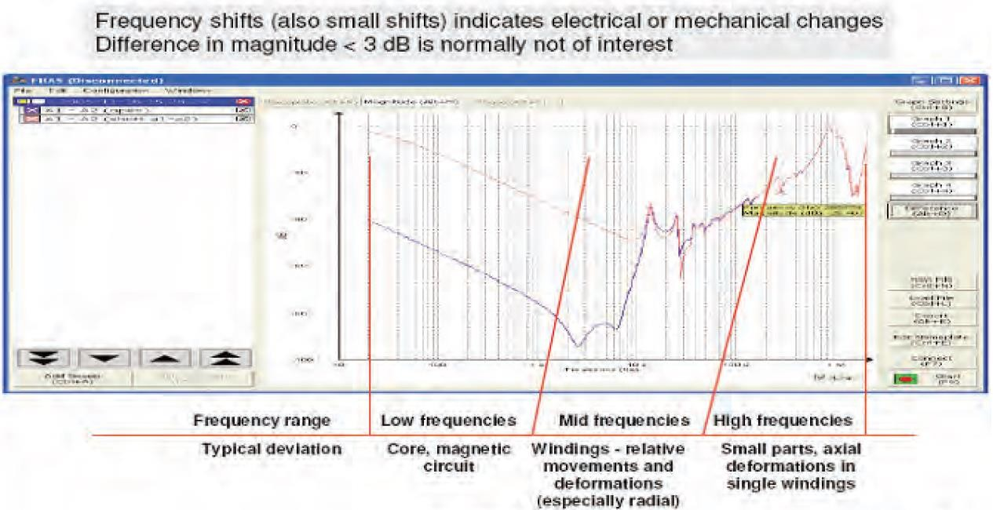
Operación y Mantenimiento de Subestaciones Eléctrica
Aquí se pueden
identificar
fácilmente tres rangos de frecuencia:

Slide 110
Operación y Mantenimiento de Subestaciones Eléctrica
Entre 0 y 10 kHz: Fallas en el núcleo, cortocircuitos en los devanados
Entre 10 KHz y 1 MHz: Deformaciones radiales en los devanados
➢
Entre 1 MHz y 10 MHz: Conexiones y deformaciones axiales de los
devanados
La prueba es totalmente predictiva, es decir, hace falta referencias para hacer comparaciones.
La
mejor referencia es el registro original, denominado huella digital
, pero se
pueden hacer
registros basados
en respuestas de
transformadores de la misma
marca e iguales características
, fabricados en
el mismo año
.
También es
posible hacer comparaciones entre fases
del mismo transformador.
Cualquier cambio interno del transformador producirá un cambio en los
parámetros RLC del mismo, lo cual se traduce en la creación de nuevos
polos y ceros en la función de transferencia H en dB que pueden ser
detectados por simple comparación | .
Las figuras 30 y 31 muestran un ejemplo en este sentido.

Slide 111
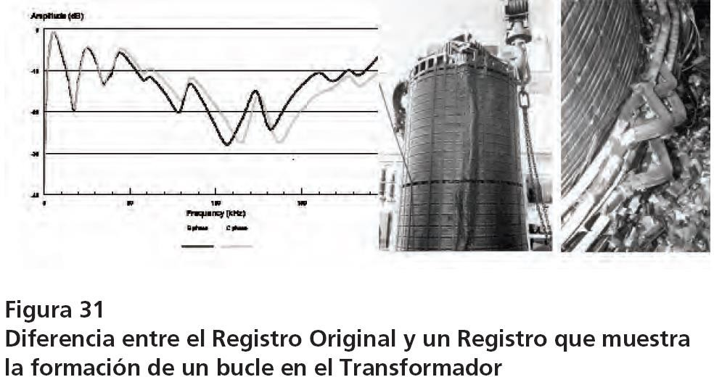
Operación y Mantenimiento de Subestaciones Eléctrica

Slide 112
Operación y Mantenimiento de Subestaciones Eléctrica
Respuesta en Frecuencia del Dieléctrico, Espectroscopía en el
Dominio de la Frecuencia
Está revolucionando el campo de las pruebas de mantenimiento predictivo de equipos eléctricos como
Transformadores, Cables, Bushings y en general todo aquel
equipo eléctrico que posea como material aislante Papel,
Aceite o una combinación de ambos
.
Como asociados a la
consecuencia del envejecimiento de los equipos
generación, transmisión y distribución de energía eléctrica,
las empresas
eléctricas han iniciado un proceso
que tiene como finalidad
conocer el estado
real
de los equipos eléctricos
y la vida útil restante
de cada uno de estos
La en un método que
espectroscopía en el dominio de la frecuencia
permite
verificar la cantidad de agua existente en la celulosa, utilizada como aislante
del transformado
r, ya que representa la causa .
principal de su envejecimiento

Slide 113

Operación y Mantenimiento de Subestaciones Eléctrica
Un de potencia
que
transformador
con 25 toneladas de aceite
posea 20 ppm de
contenido de agua
, medidos a una temperatura de 20ºC,
equivalen
en peso a
0,5 kg de agua
.
Estos
20 ppm de agua en el aceite, indican
que en el papel existe
3% de
humedad
, lo cual equivale a
75 kg de agua en las 2,5 toneladas de papel.
La se efectúa siguiendo lo indicado en la norma IEC 60422.
relación
La relación antes descrita implica que
la mayor parte de la humedad se
encuentra en la celulosa (papel, cartón prensado
) del transformador.
La humedad cambia las propiedades dieléctricas de la celulosa.
La humedad acelera el envejecimiento del papel
La humedad limita la capacidad de carga de los transformadores.

Slide 114
Operación y Mantenimiento de Subestaciones Eléctrica
Otra característica que posee
la humedad en la relación papel/aceite, es que la
misma depende de la temperatura
,
al incrementarse la temperatura del
transformador, el agua migra del papel hacia el aceite
.
Al disminuir
la temperatura del transformador, la humedad
migra del aceite
hacia el papel.
La figura 32 muestra un del
registro
contenido de humedad en el aceite de un
transformador según la hora en la que se reporta
la medición
y el día de la
semana
en que esta se realiza.

Slide 115
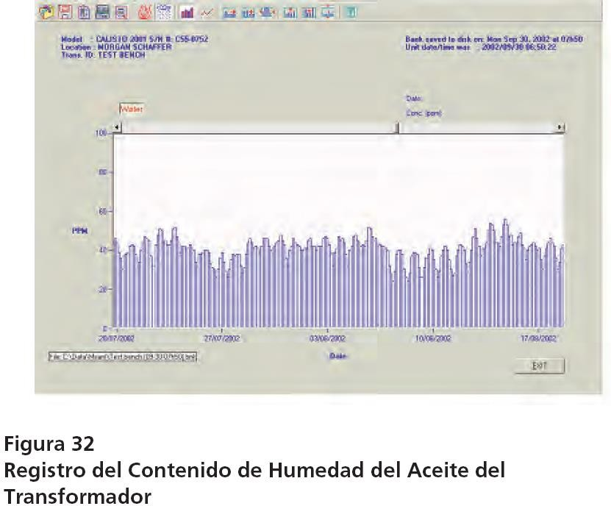
Operación y Mantenimiento de Subestaciones Eléctrica

Slide 116

Operación y Mantenimiento de Subestaciones Eléctrica
La figura antes indicada, permite concluir que en el
la cantidad de humedad
aceite del transformador
está relacionada con el ciclo de carga
del
transformador.
La humedad dentro del transformador puede tener varios orígenes:
Fuga en las válvulas de los transformadores.
Entrada de aire/humedad por apertura del transformador
Por rompimiento de las moléculas de la celulosa por
envejecimiento.
Como el dentro del transformador
aceite
circula ya sea por convección o
circulación forzada
, el contenido de
humedad del papel y la temperatura del
aceite varía desde el fondo al tope del transformador
.
En la parte superior del transformador el aceite es más caliente, siendo la temperatura en esa zona superior, mayor cantidad de humedad en el papel migra hacia el aceite, por lo que el papel de la parte superior del transformador contiene menos humedad.

Slide 117
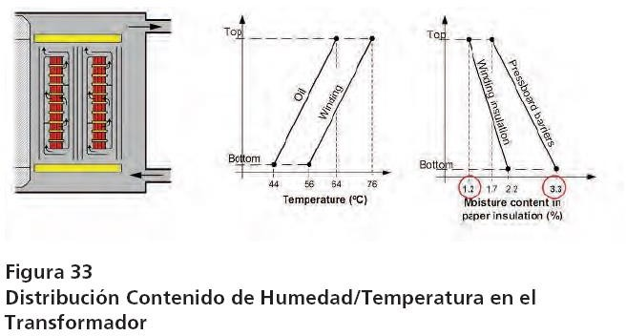
Operación y Mantenimiento de Subestaciones Eléctrica
El sale de la parte superior
y
a entrar al
aceite
se enfría en el radiador
vuelve
transformador por su parte inferior.
Aquí el
aceite se encuentra a menor temperatura
y por tanto el
papel contendrá
más humedad.
(figura 33, perfil de distribución temperatura/humedad).

Slide 118
Operación y Mantenimiento de Subestaciones Eléctrica
La respuesta en frecuencia del dieléctrico o la espectroscopía en el dominio de
la frecuencia, consiste |  | en una prueba de factor de potencia de aislamiento
haciendo un barrido en frecuencia en un rango que va desde 0,1 mHz hasta
alrededor de los 2 KHz | .
El
factor de potencia
de aislamiento
cambia con la frecuencia
y es por esa razón
que
esta prueba ofrece mayor información respecto
a:
La característica del aislamiento
Efectos del envejecimiento
Influencia de la temperatura
La
prueba convencional de factor de potencia
de aislamiento solo arroja un
resultado .
a la frecuencia de 60 o 50 Hz
Un ejemplo de la respuesta en frecuencia del dieléctrico se muestra en la figura
34, observe que , la en la
para frecuencias menores a 10 mHz
mayor influencia
respuesta en frecuencia del dieléctrico
tiene su origen en el papel
.

Slide 119
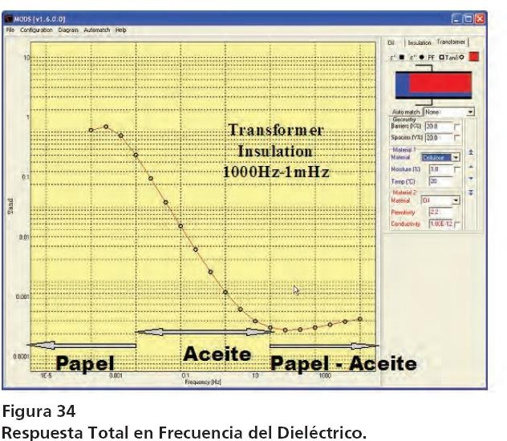
Operación y Mantenimiento de Subestaciones Eléctrica

Slide 120
Operación y Mantenimiento de Subestaciones Eléctrica
Entre es el elemento que mayor influencia tiene sobre la
10 mhz y 10 Hz el aceite
respuesta en frecuencia del dieléctrico y para frecuencias
mayores a 10 Hz tanto
el papel como el aceite
influyen en la respuesta en frecuencia del dieléctrico.
La l
está
por la temperatura, la
y la
respuesta tota
influenciada
humedad
conductividad del aceite
.
La figura 35 muestra como influye cada uno de los fenómenos mencionados, en la respuesta en frecuencia del dieléctrico.

Slide 121
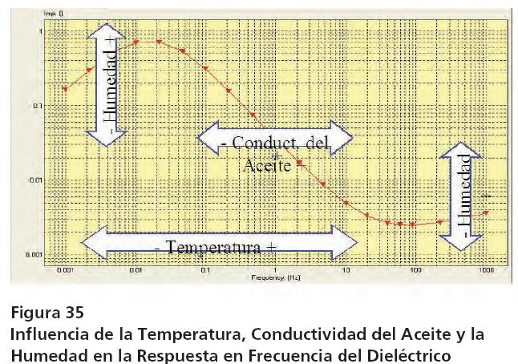
Operación y Mantenimiento de Subestaciones Eléctrica

Slide 122

Operación y Mantenimiento de Subestaciones Eléctrica
La
conexión del equipo
se realiza tal cual se hace la conexión
para una prueba
factor de potencia
y la
medición
puede realizarse
simultáneamente en modo
UST (equipo no puesto a tierra) y GST.
Una vez
obtenida la respuesta del dieléctrico
, el equipo y su software procede
a
calcular el contenido de humedad en el papel
del transformador, utilizando
una
curva
de referencia procedente de un
modelo
denominado que
Pan Cake
contiene la
relación del contenido de celulosa y aceite
en el transformador.
La figura 36 muestra la (cartón prensado o papel dentro
disposición de celulosa
del transformador) formado por barreras y espaciadores tal como se observa en la figura.

Slide 123
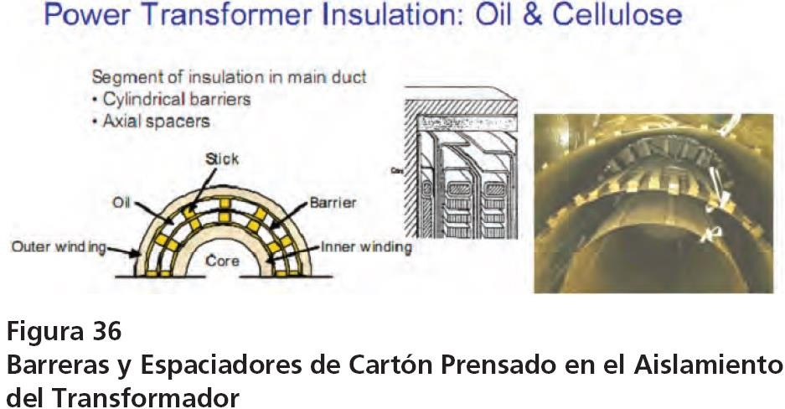
Operación y Mantenimiento de Subestaciones Eléctrica

Slide 124
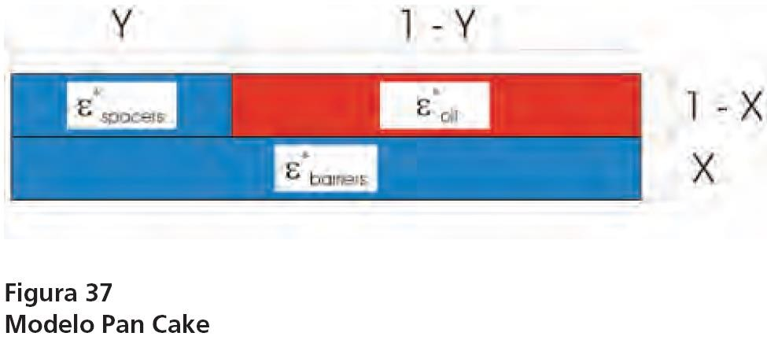
Operación y Mantenimiento de Subestaciones Eléctrica
La figura 37
muestra el modelo Pan Cake
donde dos variables, ”, formada
“X
por el
porcentaje de barreras en el ducto principal
y “ ” formada por el
Y
porcentaje de espaciadores entre las barreras
, se
para dentro del
combinan junto al aceite
simular el comportamiento en frecuencia del dieléctrico
transformador.

Slide 125
Operación y Mantenimiento de Subestaciones Eléctrica
Para
encontrar el contenido de humedad en la celulosa
del transformador,
varían los valores de “X” y “Y”,
utilizando el método simplex de optimización,
dentro de los siguientes rangos:
Transformadores Tipo Núcleo:
X entre 15% y 55%
Y entre 15% y 25%
Transformadores Tipo Acorazado:
X entre 15% y 85%
Y entre 15% y 85%
Para Transformadores de Corriente y Bushings
Y es igual a cero, estos equipos no poseen barreras
X entre 50% y 100%
La figura 38 muestra el equipo de espectroscopía en el dominio de la frecuencia, que permite obtener la respuesta en frecuencia del dieléctrico.

Slide 126
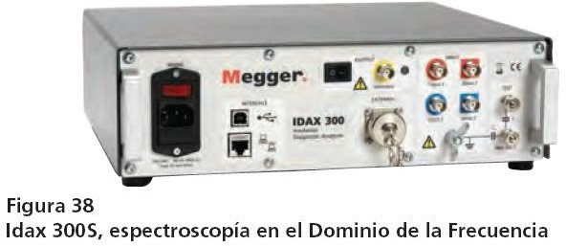
Operación y Mantenimiento de Subestaciones Eléctrica
Este equipo posee dos canales de medición simultánea de UST y GST, lo cual acelera la ejecución de la prueba

Slide 127
Operación y Mantenimiento de Subestaciones Eléctrica
6.3 Ejecución de Pruebas en Corriente Alterna de Equipos
Eléctricos.
Prueba de Transformadores
Pruebas de Alto Potencial AC.
Se aplica para
evaluar la condición del aislamiento
del transformador.
Se recomienda para todo tipo de transformador
en especial aquellos con una
tensión nominal superior a 34,5 kV.
Para , la tensión de prueba
pruebas de aceptación
no debe exceder el 65% de la
tensión de prueba de fábrica.
En la práctica esta prueba
no es común que se efectúe como rutina de
mantenimiento, debido al riesgo al que puede ser sometido el transformador.

Slide 128
Operación y Mantenimiento de Subestaciones Eléctrica
Esta prueba
se usa con mayor frecuencia durante pruebas de aceptación
,
donde la
tensión no deberá superar el 75%
del valor de prueba de fábrica.
Se
puede efectuar
una prueba de alto potencial AC
para labores de
mantenimiento
utilizando la
tensión nominal como tensión de prueba
y
energizando el transformador
por un período de 3 minutos
.
La forma de
conexión es idéntica
a la recomendada para
pruebas de alto
potencial DC
excepto por la descarga a tierra
del devanado probado.
La tabla 15 muestra los
valores de prueba de alto potencial AC para pruebas de
aceptación
de transformadores aislados en aceite.

Slide 129
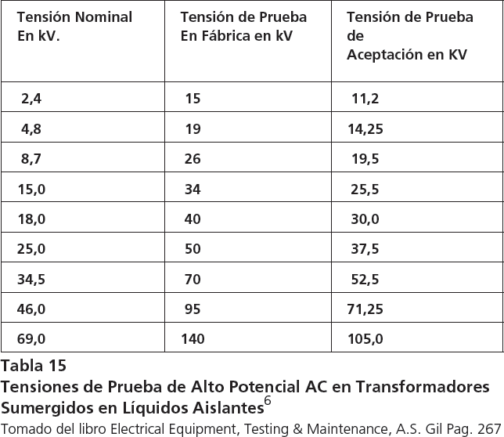
Operación y Mantenimiento de Subestaciones Eléctrica

Slide 130
Operación y Mantenimiento de Subestaciones Eléctrica
Prueba de Factor de Potencia
Está solicitada por la IEEE C57.12.90-2006, IEEE Std 62 – 1995 y la IEC 60076- 2004.
Tiene como finalidad
medir las pérdidas existentes en el aislamiento del
transformador
o del equipo bajo prueba.
La Figura 39 muestra un
modelo de transformador de dos devanados,
donde
se observan las
capacitancias CHG, CHL y CLG
.

Slide 131

Operación y Mantenimiento de Subestaciones Eléctrica
CHG
representa la
capacitancia
de aislamiento entre el
devanado de AT y tierra
,
representado por el Tanque (
Cuba
) del transformador, el y
.
núcleo
elementos
CLG
representa la
capacitancia
de aislamiento entre el devanado de BT y tierra.
CHL
representa la
capacitancia
de aislamiento entre devanados de AT y BT.

Slide 132

Operación y Mantenimiento de Subestaciones Eléctrica
La figura 40 representa un modelo dieléctrico de un transformador de dos devanados.

Slide 133
Operación y Mantenimiento de Subestaciones Eléctrica
Conexiones para la Prueba.
Se deben , independientemente, los
de los
cortocircuitar
bushings
devanados
primario, secundario y terciario
, en caso que exista.
La en ese sentido.
conexión en delta no presenta problemas
La conexión en estrella debe considerar lo siguiente:
En caso de ser , se deben hacer
estrella no puesta a tierra
las mismas
condiciones
que las recomendadas
para la conexión delta
.
Si la , debe
de tierra
estrella tiene la conexión a tierra
desconectarse X0 o H0
y
cortocircuitar este bushing con los bushings de fase.
Si los bobinados no se cortocircuitan, la inductancia de los mismos será introducida en el circuito dieléctrico del transformador, dando como resultado una corriente total menor y por ende un mayor factor de potencia.

Slide 134

Operación y Mantenimiento de Subestaciones Eléctrica
La figura 41 muestra el diagrama vectorial que explica este fenómeno.
Se observa que el incremento de la corriente inductiva reduce el valor efectivo de la corriente capacitiva, lo que implica que la corriente total It´ sea menor que la corriente It resultando un ángulo Θ menor y un factor de potencia mayor.

Slide 135
Operación y Mantenimiento de Subestaciones Eléctrica
Procedimiento de Prueba.
Se coloca el
cable de AT en el lado de AT
y el cable de BT en el lado de BT.
Si el transformador tiene una
tensión nominal menor a 12 kV
, se
inyectará
una
tensión
hasta un valor
igual a la tensión nominal
.
Si el
transformador
posee una
tensión nominal por encima de 12 kV
, se debe
utilizar
una tensión .
de prueba de 10 kV
Se prueba el transformador en tres modos: UST, GST – Tierra y GST –
Guarda.
En modo UST se obtiene como resultado la capacitancia CHL.
En el modo GST – Tierra se obtiene como resultado CHL + CHG
En el modo GST – Guarda se obtiene como resultado CHG.
Todos los resultados anteriores deben incluir el valor de factor de potencia medido.

Slide 136

Operación y Mantenimiento de Subestaciones Eléctrica
Modo UST, la figura 42 muestra cómo debe hacerse la conexión para este modo de prueba, en un transformador de dos devanados.

Slide 137

Operación y Mantenimiento de Subestaciones Eléctrica

Slide 138

Operación y Mantenimiento de Subestaciones Eléctrica

Slide 139
Operación y Mantenimiento de Subestaciones Eléctrica
Una vez
culminadas
estas pruebas, se procede a
intercambiar los cables de AT
y BT repitiéndose
las pruebas indicadas en el punto anterior.
Los resultados obtenidos son:
En modo UST se obtiene como resultado la capacitancia CHL.
En el modo GST – Tierra se obtiene como resultado CHL + CLG
En el modo GST – Guarda se obtiene como resultado CLG.
Junto con los valores correspondientes de factor de potencia.
En caso de que se ejecute la prueba a un
transformador de tres devanados
, también
deben ser
cortocircuitados los terminales del devanado terciario
y se
conecta el
segundo cable de BT a este devanado
, si la inyección se hace por el
sin importar
lado
de alta o por el lado de baja.
Si el equipo bajo prueba es un
autotransformador con terciario
, deben
cortocircuitarse el lado de AT
y el terciario
y efectuar la medición respecto al
terciario obteniéndose los siguientes resultados:
En modo UST se obtiene como resultado la capacitancia CHT.
En el modo GST – Tierra se obtiene como resultado CHT+ CHG.
En el modo GST – Guarda se obtiene como resultado CHG.

Slide 140
Operación y Mantenimiento de Subestaciones Eléctrica
Junto con los valores correspondientes de factor de potencia.
Intercambiando los cables de AT y el terciario en el transformador, se repiten las pruebas y se obtienen los siguientes resultados:
En modo UST se obtiene como resultado la capacitancia CHT.
En el modo GST – Tierra se obtiene como resultado CHT + CTG.
En el modo GST – Guarda se obtiene como resultado CTG.
Se deben registrar los valores correspondientes de factor de potencia.
En los autotransformadores el secundario es una derivación del primario.
En caso de que el ,
autotransformador no posea terciario
solo podrá medirse la
capacitancia CHT en modo GST – Tierra
, cortocircuitando y energizando el
devanado de alta y colocando a tierra el transformador bajo a prueba.

Slide 141
Operación y Mantenimiento de Subestaciones Eléctrica
Interpretación de las Mediciones.
La mejor referencia
que puede existir, es el
registro histórico
de pruebas
anteriores efectuadas al equipo bajo prueba.
Variaciones importantes
en el valor del factor de potencia, entre dos pruebas
efectuadas en tiempos diferentes referidas ambas a 20 ºC
pudieran indicar
problemas
en el equipo.
Por , el equipo
de Megger
factor de
ejemplo
Delta 4000
calcula el verdadero
compensación por temperatura
, si así el usuario lo desea, bajo este modo
no
utiliza tablas
ni accede a valores incluidos en una base de datos.
En realidad el factor de compensación por temperatura depende de la antigüedad y condición en la que se encuentra el equipo bajo prueba.
El realiza
y utilizando
equipo
un barrido en frecuencia entre 1 y 500 Hz
modelos
matemáticos
que del aislamiento bajo diferentes
duplican el comportamiento
valores de temperatura, se pueden corregir los valores de la medición realizada

Slide 142
Operación y Mantenimiento de Subestaciones Eléctrica
entre 5 y 50 ºC y corregirlos a 20 ºC. Si el cliente lo desea, el delta 4000 puede utilizar los valores de tablas.
En caso de no contar como valores de referencia, la tabla 16 muestra una guía sobre cuáles deben ser los valores de factor de potencia adecuados para
diferentes equipos.

Slide 143

Operación y Mantenimiento de Subestaciones Eléctrica
Nuevamente
se insiste que estos valores son una guía
y
no
deben ser
considerados como absolutos
para una toma de decisiones
.

Slide 144

Operación y Mantenimiento de Subestaciones Eléctrica
La IEEE std 62 – 1995 indica lo siguiente: Para transformadores nuevos, el factor de potencia de aislamiento debe estar por debajo de 0,5%, para transformadores viejos, el factor de potencia también debería estar por debajo de 0,5%, valores entre 0,5% y 1% pudieran ser aceptados. Valores por encima de 1% requieren mayor investigación.
La tabla 17 muestra otros valores típicos de factor de potencia de aislamiento.

Slide 145

Operación y Mantenimiento de Subestaciones Eléctrica
La puede ser un factor que
e
humedad
afecta la medición
incrementa las
pérdidas superficiales
, valores de
humedad relativa sobre el 80%
pudieran
influir notablemente
en el resultado de la medición.
De igual forma,
el sucio sobre aisladores o cualquier otra superficie
aislante
influye en un
aumento en las pérdidas
con el consecuente
incremento
en el
valor del
factor de potencia
.
La
interferencia electromagnética puede influir
en el resultado de la medición,
por lo que se
recomiend
a efectuar la
medida bajo polaridad normal e inve
rsa,
promediando
los valores obtenidos.
Se debe
utilizar el circuito supresor de interferencia
que posee el equipo, en
caso de que se cuente con esta opción.
Las pueden verse
por la
mediciones
influidas
interferencia electroestática
como la producida por el
efecto corona o por problemas en el sistema de puesta
a tierra.

Slide 146



Operación y Mantenimiento de Subestaciones Eléctrica
El problema no solo depende de la interferencia, depende
también de las
condiciones atmosféricas como niebla, cielo encapotado y la velocidad del
viento.
A medida que la
resulta
capacitancia del equipo bajo prueba es menor
,
más
complicado
realizar una
medida precisa
bajo estas condiciones
extremas.
En caso de verse envuelto en una medición bajo este tipo de condiciones climáticas y de alta interferencia se sugiere lo siguiente:
Utilice la mayor tensión de prueba posible.
Garantice que la puesta a tierra es efectiva.
Realizar la es
ya
prueba en modo UST
más confiable bajo esta circunstancia
que en este modo la medición
es menos susceptible a la interferencia.
Otro tipo de resultado que
muy raramente
aparece son los valores de
factor de
potencia negativos.

Slide 147
Operación y Mantenimiento de Subestaciones Eléctrica
Cuando las pérdidas en la superficie son muy altas, se crean
cambios en la
distribución de potencial
que del valor de factor de
afectan la medición
potencia.
Este tipo de
resultados son más probables
cuando se efectúan mediciones
en
condiciones atmosféricas extremas
y
cuando el equipo bajo prueba posee un
valor de capacitancia muy bajo
.
Si este problema le
,
que la
de porcelana de los
se
presenta
asegurar
superficie
bushings se encuentra
limpia y seca
, asegurar que las
escaleras y cuerdas
estén
alejados del transformador
.

Slide 148

Operación y Mantenimiento de Subestaciones Eléctrica
Prueba de Corriente de Excitación.
Esta solicitada por la , la
IEEE Std C57.12.90, IEEE Std 62-1995
corriente de
excitación
es aquella requerida por el transformador para mantener el
flujo
magnético en el núcleo.
Circula por el devanado para excitar al transformador.
Se del transformador,
obtiene aplicando tensión, al primario
manteniendo el
secundario abierto.
La prueba de corriente de excitación
provee un medio para detectar problemas
en el núcleo
,
vueltas cortocircuitadas
en el devanado,
conexiones
eléctricas
débiles
, graves en el
, etc.
movimientos
núcleo
Al igual que lo expuesto a lo largo de este documento, debe
registrar
los
resultados de las pruebas para futuras comparaciones.
Se realiza con el mismo equipo utilizado para la medición del factor de Potencia, ver figura 27.

Slide 149
Operación y Mantenimiento de Subestaciones Eléctrica
En la prueba de corriente de excitación, la
inyección de tensión se efectúa en
modo UST y por el lado de AT
(Tanto para transformadores como
autotransformadores), ya que de esta forma el valor de la
corriente requerida
es menor.
Si la conexión del transformador
es en estrella, la
conexión
deberá efectuarse
entre , con el
.
fase y neutro
neutro desconectado

Slide 150

Operación y Mantenimiento de Subestaciones Eléctrica
En caso de que la conexión sea en delta, la prueba se hace entre fase y fase.
El que queda
debe ser
terminal
libre
conectado a tierra.
Si el lado de
BT se encuentra en estrella
y posee conexión a tierra, esta
deberá
estar conectada.
La prueba de corriente de excitación debe
realizarse en todas las posiciones
del cambiador de tomas
del transformador, en especial si este es bajo carga.
Muchos usuarios no efectúan pruebas modificando la posición del cambiador
de tomas sin carga
, alegan que el y el
cambiador pudiera estar dañado
movimiento pudiera ocasionar una falla en el cambiador de tomas que
pudiera
inhabilitar al transformador.

Slide 151
Operación y Mantenimiento de Subestaciones Eléctrica
Interpretación de Resultados
En el caso de transformadores trifásicos, tipo núcleo, los resultados mostrarán dos corrientes iguales y una diferente.
Las pruebas deben realizarse a la misma tensión, diferencias superiores al 5%
respecto a valores históricos deben ser investigadas
.
Diferencias respecto a valores históricos deben
superiores al 10%
sugerir la
salida de servicio
del transformador.
En el caso de que
se efectuaran pruebas DC antes de pruebas AC
,
el núcleo del
transformador puede estar magnetizado →
puede
originar corrientes de
magnetización diferentes a las normales
,→ se recomienda
efectuar pruebas AC
antes de las pruebas DC o desmagnetizar
el transformador de realizar la
antes
prueba (Los nuevos equipos de medición de resistencia de devanado de Megger efectúan la desmagnetización).

Slide 152
Operación y Mantenimiento de Subestaciones Eléctrica
Prueba de Medición de Relación de Transformación, TTR
Solicitada por la ,
IEEE C57.12.90-2006
Las conexiones se pueden efectuar de acuerdo a lo indicado en la sección 6.2.3,
el ,
error máximo permitido es de 0,5%
puede detectar problemas de espiras
cortocircuitadas, malas conexiones, problemas en los cambiadores de tomas,
etc.
Prueba de Polaridad
Solicitada por la
IEEE Std 57.13.1-2006
para Transformadores de Corriente y
Tensión.
Tiene como
finalidad detectar la correcta polaridad
del transformador
entre el
lado primario y secundario
. Para efectuar la prueba:
Se fija en forma arbitraria la polaridad del lado de AT en H1 o H2
Se conecta el otro terminal de AT con su correspondiente de BT y se
aplica una tensión de 120, 240 o 480 Volt en los terminales H1 – H2.
Se mide la tensión entre el terminal de AT y el correspondiente de BT, tal
y como se observa en la figura 45.

Slide 153

Operación y Mantenimiento de Subestaciones Eléctrica
Si V1 es mayor que V2, significa que los terminales adyacentes son de igual polaridad.
Si V1 es menor que V2, significa que los terminales adyacentes son de diferente polaridad.

Slide 154
Operación y Mantenimiento de Subestaciones Eléctrica
Otra alternativa, es una prueba donde se utiliza una batería DC con tensión entre 7,5 y 12 Volt.
El terminal negativo de la batería se conecta a uno de los terminales de AT, H1 o H2 del transformador, dejando el otro terminal de alta suelto.
Se conecta un voltímetro analógico con su terminal negativo en X1 o X2, el correspondiente a donde se conectó el terminal negativo de la batería en el lado de alta.
El terminal positivo en el otro terminal del lado de baja.
Se conecta el terminal positivo de la batería al terminal libre del lado de alta del transformador.
Si la aguja del voltímetro se mueve hacia el lado positivo, la polaridad asumida es correcta, en caso contrario es incorrecta.

Slide 155

Operación y Mantenimiento de Subestaciones Eléctrica
Existe un equipo que facilita la ejecución de esta prueba, solo basta con conectar apropiadamente terminales de alta y baja adyacentes y un indicador tipo led mostrará la polaridad correcta. Ver figura 46

Slide 156
Operación y Mantenimiento de Subestaciones Eléctrica
Prueba de Tensión Inducida
Solicitada por la
IEEE C57.12.80- 1978 y IEEE Std C57.12.00 – 2006
No es una prueba común, generalmente se realiza en la o en los
fábrica
talleres
de reparación y/o talleres de la empresa, .
como prueba de aceptación
Se efectúa de la tensión
energizando el transformador al 65%
de prueba de
fábrica, a : 120 Hz, 200 Hz y 300 Hz.
una frecuencia superior a 60 Hz
La prueba es una prueba destructiva, si el transformador soporta la tensión aplicada por el tiempo especificado la prueba se considera exitosa.
El consiste en comprobar el
objetivo
estado del aislamiento entre vueltas y el
estado de aislamiento entre fases
.
La tabla 18 muestra la frecuencia de la señal de prueba y el tiempo de duración de la prueba.

Slide 157
Operación y Mantenimiento de Subestaciones Eléctrica
La prueba de tensión inducida sobreexcita al transformador; de la
la frecuencia
señal aplicada debe ser lo para
que la corriente
suficientemente alta
prevenir
de la corriente nominal.
excitación supere el 30% de
La tensión de prueba debe incrementarse gradualmente hasta alcanzar el valor final en un tiempo no mayor de 15 segundos.

Slide 158

Operación y Mantenimiento de Subestaciones Eléctrica

Slide 159
Operación y Mantenimiento de Subestaciones Eléctrica
Recomendaciones
Cuando el transformador posea
un lado con conexión de neutro puesto a tierra
,
se deben para evitar grandes
esfuerzos
tomar ciertas precauciones
electrostáticos y electromagnéticos entre el otro devanado y tierra.
Los deben ser probados con tensiones fase a tierra,
transformadores trifásicos
efectuando la prueba
fase por fase
.

Slide 160

Operación y Mantenimiento de Subestaciones Eléctrica
Prueba de Análisis de Respuesta en Frecuencia SFRA
Conexión para realizar la Prueba.
La prueba
debe realizarse en todas las bobinas
del transformador tanto en
AT
como en BT.
En el caso del
devanado de AT
de un transformador, en principio
se deben
realizar 6 pruebas
,
tres con el secundario abierto
y
tres con el secundario en
cortocircuito tal
y como a continuación se indica:
Prueba del Devanado de Alta, Conexión Delta.
Inyectando en H1 y Midiendo en H2, Inyectando en H2 y Midiendo en H3
y finalmente Inyectando en H3 y Midiendo en H1.
Luego se la misma prueba pero con los circuito.
repite
devanados de baja en corto

Slide 161
Operación y Mantenimiento de Subestaciones Eléctrica
En el caso de que la conexión en AT se encuentre en Estrella:
Inyectando en H1 y Midiendo en H0, Inyectando en H2 y Midiendo en H0
y finalmente Inyectando en H3 y Midiendo en H0.
Luego se repite la misma prueba pero con los devanados de BT en
cortocircuito.
Al efectuar
la prueba con el secundario en cortocircuito
, se
disminuye la
influencia del núcleo en la respuesta en frecuencia
, ya que
con una tensión de
prueba pequeña, 10 Volt y el secundario cortocircuitado
, la
corriente de
excitación del transformador
es respecto a la corriente de
muy pequeña
cortocircuito lo cual permite discriminar el problema en bajas frecuencias.
La figura 47 muestra cómo se realiza la conexión de la prueba en una bobina de un transformador con conexión delta y el secundario abierto.

Slide 162

Operación y Mantenimiento de Subestaciones Eléctrica

Slide 163
Operación y Mantenimiento de Subestaciones Eléctrica
Seis pruebas adicionales se pueden efectuar, 3 pruebas que miden la capacitancia interdevanados y otras tres pruebas que miden la admitancia transferida.
En la , se
prueba de capacitancia interdevanados
energiza en el extremo de una
de las bobinas de AT
y se mide la
respuesta en la bobina
correspondiente del
lado .
de BT
En la
prueba de admitancia transferida
, se
energiza uno de los extremos de la
bobina de AT
, midiendo en el terminal de
conectando el otro extremo a tierra
BT correspondiente conectando el otro extremo a tierra.
En esta última prueba, el rango de baja frecuencia está definido por la relación de transformación del transformador.
En ambos casos, el análisis de la pruebas sigue siendo comparativa.

Slide 164
Operación y Mantenimiento de Subestaciones Eléctrica
Evaluación de resultados
Como prueba predictiva
, los
resultados deben ser comparados con mediciones
anteriores
, el software del equipo de prueba, Frax 101, permite llevar el registro
de cada uno de las pruebas por equipo y por fecha de ejecución de la prueba, de igual forma permite colocar en una sola pantalla los resultados gráficos de estas pruebas.
Recordar que se debe recolectar la huella dactilar o gráfica de referencia
para
poder hacer la comparación a lo largo del tiempo.
Respuestas iguales
implica que el transformador
no se ha modificado
internamente
, respuestas diferentes
implica
movimientos en los devanados
,
daños en el núcleo
del transformador o .
problemas con las conexiones
La figura 48 muestra los resultados de dos pruebas de un mismo equipo con diferencias entre estas.

Slide 165

Operación y Mantenimiento de Subestaciones Eléctrica

Slide 166
Operación y Mantenimiento de Subestaciones Eléctrica
Prueba de respuesta en frecuencia del dieléctrico.
Conexión para realizar la prueba.
La
conexión
es exactamente
igual
a la indicada para realizar
la prueba de factor
de potencia
, la básicamente
solo que en la prueba de
prueba
es la misma
respuesta en frecuencia del dieléctrico,
se varia la frecuencia
.
Análisis de resultados.
A pesar de que esta es también una prueba
, el
de
prueba
predictiva
software
diagnóstico del equipo Megger IDAX 300 permite
determinar la cantidad de
humedad existente en el papel
del transformador.
La figura 50 muestra la curva medida junto con la curva de referencia y el modelo Pan Cake del transformador.

Slide 167

Operación y Mantenimiento de Subestaciones Eléctrica

Slide 168
Operación y Mantenimiento de Subestaciones Eléctrica
Para la determinación de la cantidad de humedad existente en el papel del transformador, el software trata de hacer coincidir la curva patrón con la curva medida variando las valores de X y Y entre los rangos indicados en la sección 6.2.5.
Una vez
ejecutado el proceso de ajuste entre la curva medida y la curva de
referencia
, el arroja la
del
software
cantidad de humedad existente en el papel
transformador.
La figura 51 muestra la gráfica resultante luego de este proceso.

Slide 169

Operación y Mantenimiento de Subestaciones Eléctrica

Slide 170

Operación y Mantenimiento de Subestaciones Eléctrica
La cantidad de humedad puede evaluarse según lo indicado en la tabla 19.
Conocer la cantidad de humedad es crítico para conocer el estado del papel aislante.

Slide 171
Operación y Mantenimiento de Subestaciones Eléctrica
Si
se requiere utilizar temporalmente un transformador
con el
aislamiento
húmedo
, el mismo debe ser
utilizado a una potencia menor
para evitar la
disminución de la vida útil
del mismo.
Lo anterior
no implica que la humedad en el aislamiento no deba tratarse
para
disminuir la misma.
La humedad determina la máxima carga/temperatura
a la cual se puede utilizar
el transformador,
IEEE Std C57.91

Slide 172
Operación y Mantenimiento de Subestaciones Eléctrica
Pruebas en el Aceite Aislante.
ASTM
(American Society for Testing and Materials) ha desarrollado una serie
de pruebas tipo para verificar el estado del aceite, utilizado como aislante, en equipos eléctricos de potencia.
A continuación describiremos las mismas.
Rigidez Dieléctrica: Las Normas ASTM D-877, ASTM D1816, IEC 60156, CEI
344 e IP 295, entre otras, son las
encargadas en normalizar la medición de la
rigidez dieléctrica del aceite.
Consiste en medir la capacidad aislante que posee el aceite, es decir, la capacidad que posee el aceite de soportar una tensión determinada sin que ocurra una descarga eléctrica entre los electrodos que suministran la tensión de prueba.
La en el aceite
rigidez dieléctrica es capaz de detectar contaminación sólida
tales como
carbón, partículas metálicas y barro
y
contaminación líquida
como contenido de agua.

Slide 173

Operación y Mantenimiento de Subestaciones Eléctrica
De igual forma
la rigidez dieléctrica puede indicar gran contenido de acidez
en la muestra de aceite.
La figura
52 muestra una relación entre la rigidez dieléctrica
del aceite y el
contenido de humedad
que este posee.
Entre las más utilizadas se encuentran las normas
ASTM D1816 (IEC 60156)
y la ASTM 877.

Slide 174
Operación y Mantenimiento de Subestaciones Eléctrica
ASTM 1816: Se coloca una muestra de aceite en una vasija de aproximadamente 500 mililitros que posea dos electrodos tipo hongo de 36 mm de diámetro y separados 1 o 2 milímetros (2,5 mm para IEC 60156). El aceite debe ser agitado continuamente.
La a una
,
que
tensión se incrementa
relación constante de 0,5 kV/s
hasta
exista un rompimiento de la rigidez
del aceite, se deja
reposar el aceite por
un minuto
y se
repite el procedimiento 4 veces adicionales.
ASTM 877: Se coloca una muestra de Aceite en una vasija, de alrededor de
150 mililitros que posea dos electrodos tipo cilíndricos de 24.5 mm de diámetro y separados 2,5 mm.
Se que exista
un
incremente la tensión a una relación constante de 3 kV/s hasta
rompimiento de la rigidez
dieléctrica del aceite, se
deja reposar el aceite
por 1 minuto
y se
repite
el procedimiento
4 veces
adicionales.
La tabla 20 muestra
los valores esperados de Rigidez dieléctrica
del aceite
según
IEEE C57.106 – 1991
.

Slide 175

Operación y Mantenimiento de Subestaciones Eléctrica

Slide 176

Operación y Mantenimiento de Subestaciones Eléctrica
La revisión de esta norma reduce el valor de ruptura para aceites nuevos según lo siguiente:
Para aceite nuevo, 23 kV para la ASTM 1816 y 26 kV para la ASTM 877 con un espacio entre electrodos de 1 mm.
Para aceite usado el valor recomendado es de 23 kV con 1 mm de separación sin importar la norma.
La figura 53 muestra el equipo automático OTS 60PB de Megger.

Slide 177
Operación y Mantenimiento de Subestaciones Eléctrica
Grado de Acidez (ASTM D974, IEC 62021-1):
Los
ácidos se forman como producto de la reacción del aceite ante la
presencia de oxígeno y agua
. El grado de acidez
mide el contenido de
compuestos ácidos.
En el aceite, la concentración de ácido podría estar determinado por la cantidad de hidróxido de potasio (KOH) necesario para neutralizar la cantidad de ácido en un gramo de aceite.
Factor de Potencia (ASTM D924)
:
Es una
indicación de la cantidad de energía que se pierde como calor en
el aceite
, también es un
indicativo del contenido de agua en el aceite
,
aceite acidificado y degradación de la celulosa.
Cuando el actúa como dieléctrico
aceite puro
se pierde muy poca energía
durante la carga de la capacitancia, formada por el envase del aceite y el aceite como tal.
La prueba se efectúa energizando una celda que posee un valor de gap (capacitancia) conocido, con el equipo para la medición del factor de potencia Delta 4000.

Slide 178
Operación y Mantenimiento de Subestaciones Eléctrica
Un posee un factor de potencia de 0,05% o menor, referido a 20
aceite nuevo
grados centígrados,
valores de
hasta 0,5% de factor de potencia
, referidos a 20 grados centígrados,
son aceptables
,
valores entre
0,5% y 1%
deben ser como
considerados
sospechosos
y
mayores al 1%,
referidos a 20 grados centígrados, son
considerados bajo
investigación
, aceite
para ser reacondicionado o para ser cambiado
(ASTM –
D1500, ISO 2049):
El es
como un
de aceite de refinación.
color del aceite nuevo
considerado
índice
Para aceite usado, la oscuridad es un
indicador
de o deterioro.
contaminación
El se obtiene
grado de color del aceite
por comparación contra una tabla de
colores diseñada por la norma
. A medida que el aceite
envejece
se vuelve
más
oscuro
.

Slide 179
Operación y Mantenimiento de Subestaciones Eléctrica
Humedad (ANSI C57.91, ANSI C57.106):
El en el aceite es
para
contenido de humedad
muy importante
determinar la
condición
del mismo y su
posible
utilización.
La
presencia de humedad
(hasta pequeñas partes de 25 partes por millón, 25
ppm) usualmente se
refleja en una disminución de la rigidez dieléctrica
del
aceite.
A medida que
aumenta la temperatura del aceite
, la
cantidad de agua
disuelta
en el mismo aumenta →
Grandes cantidades
de agua pueden ser
retenidas en
aceite con temperatura alta
, lo cual
afecta drásticamente la característica
dieléctrica del aceite.
La tabla 21 muestra los , valores
valores permitidos según la IEEE Std C57.106
válidos para un porcentaje de peso de agua respecto al peso de la celulosa
según lo siguiente:
Menor a 69 kV, 3% max.
Entre 69 y 230 kV, 2% max
Mayor a 230 kV, 1,5% max.

Slide 180

Operación y Mantenimiento de Subestaciones Eléctrica

Slide 181
Operación y Mantenimiento de Subestaciones Eléctrica
Gases Disueltos en el Aceite:
Los que inciden en la
de un
primeros mecanismos
pérdida de aislamiento
equipo son
calor y contaminación
.
Un
valor inaceptable de resistencia de aislamiento
pudiera indicar rápidamente
problemas en el aislamiento
, pero muy
difícilmente le indicará la causa
del
deterioro.
El para líquidos aislantes,
referente a la
estándar ASTM
provee información
calidad del aceite en el momento de la prueba
pero
no determina la causa
del
deterioro que deberá ser determinado en futura investigación.
El análisis o en el aceite, es
la
detección de gases disueltos
frecuentemente
primera indicación de falla
en equipos eléctricos.

Slide 182
Operación y Mantenimiento de Subestaciones Eléctrica
Representa una que
herramienta efectiva de diagnóstico
permite determinar
problemas en transformadores y otros equipos eléctricos.
Cuando existe un , la
,
deterioro en el material aislante
aparición de lodo o ácido
el o la generación de
una serie de
calentamiento
arcos eléctricos
originan
gases
que pueden tomar
dos direcciones
:
Algunos migran eléctrico
al espacio de aire existente en la parte superior
del equipo
y otros, la mayoría, se disuelven en el aceite aislante.
Un del aceite
en que
se
análisis cromatográfico
pudiera indicar
condición
encuentra el
equipo
.
El y la
,
sobrecalentamiento
cantidad de humedad
pudiera originar una
descomposición de la celulosa
, que es el
material utilizado para recubrir el
conductor
del devanado del transformador.
A
temperaturas superiores a 140 grados
centígrados, la
celulosa comienza a
descomponerse
, produciéndose
dióxido de carbono y monóxido
de carbono.

Slide 183

Operación y Mantenimiento de Subestaciones Eléctrica
El se hace presente a tensiones superiores a 10 kV, las puntas o
efecto corona
dobleces en las piezas de cobre
de los equipos eléctricos, son consideradas
áreas de altos esfuerzos
donde pueden
originarse estas descargas de baja
energía.
El produce grandes
que se
efecto corona
cantidades de hidrógeno libre
disuelve en el aceite
aislante.
A veces
resulta difícil identificar de donde proviene el hidrógeno
, puede
producirse
por efecto corona o como consecuencia de la oxidación de las
partes metálicas
que se utilizan en la construcción del equipo eléctrico.
Cuando los
niveles de energía
son lo suficientemente , como para
importantes
permitir la
creación de chispas menores
, se originan
cantidades menores de
metano, etano y etileno.
Las
chispas son definidas como descargas con una duración menor a 1
microsegundo
.
Un
arco eléctrico produce
un gas característico denominado acetileno.

Slide 184
Operación y Mantenimiento de Subestaciones Eléctrica
La de
facilita la detección de este tipo de falla.
presencia
este gas en el aceite
Altos Niveles de Hidrógeno (H2), Oxigeno (O2) y Nitrógeno (N2) pueden indicar
la presencia de agua
, corrosión, sellos dañados o bushings con fugas.
Altos niveles de monóxido de carbono o dióxido de carbono
, reflejan que un
transformador ha sido
sometido a condiciones de sobrecarga menores
.
La
presencia de acetileno, etileno, metano y etano
pueden ser indicadores de
la integridad de los componentes internos
del equipo eléctrico, la tabla 22
muestra la
relación entre el tipo de falla y el tipo de gas disuelto en el aceite
del
transformador.

Slide 185

Operación y Mantenimiento de Subestaciones Eléctrica

Slide 186

Operación y Mantenimiento de Subestaciones Eléctrica
La tabla 23 muestra los límites para los diferentes tipos de gases, está dividida en cuatro filas que va desde la condición normal a la condición extrema.

Slide 187
Operación y Mantenimiento de Subestaciones Eléctrica
La condición 1 puede considerarse como una condición normal,
la condición 2 sugiere realizar investigaciones adicionales,
la condición 3 sugiere investigar que probablemente existe una falla
y la condición 4 es extrema e implica un alto riesgo si el transformador
continúa en servicio.
Análisis de Resultados (IEEE C57.104-2008 y El Triángulo de Duval):
Para
conocer el tipo de falla
al cual fue sometido el transformador,
el análisis de
gases disueltos
en el aceite cuenta entre otras, de
dos herramientas
de
diagnóstico
: Radio de Rodgers
según lo expresado en la norma y el
triángulo
de Duval.
El
triángulo de Duval
es un método de
interpretación gráfica
, donde se efectúa
un
cociente entre el contenido en PPM de algunos
de los gases de falla:
metano, etileno y acetileno
, y
la suma de los ppm de estos tres gases
.

Slide 188
Operación y Mantenimiento de Subestaciones Eléctrica
Estos cocientes
arrojan un resultado que esta con
relacionado
la cantidad de
energía
asociada a la .
liberación de cada uno de los gases
Luego
refiriendo el valor obtenido de cada uno de los gases en la dirección
correspondiente del triángulo
, se
encuentra un punto
que, donde
según la zona
se encuentre, al cual fue sometido el transformador.
indicaría el tipo de falla
La figura 54 muestra un ejemplo del triángulo de Duval.

Slide 189

Operación y Mantenimiento de Subestaciones Eléctrica

Slide 190
Operación y Mantenimiento de Subestaciones Eléctrica
Si el
punto se encuentra:
→ falla fue una descarga parcial,
en el vértice superior de la pirámide
en la zona denominada D1→ la falla fue una descarga de baja energía,
en la → la falla fue debida a una
región denominada D2
descarga de alta
energía.
en la
zona denominada T1
→ falla térmica con una temperatura menor
a 300º C,
en la → una falla térmica entre 300º C y 700º C
zona T2
y finalmente en la → una falla térmica mayor a 700º C.
zona T3
en la zona DT → la causa de la falla es
no se puede determinar si
térmica
o de descarga .
parcial

Slide 191

Operación y Mantenimiento de Subestaciones Eléctrica
La Tabla 24 muestra un ejemplo de valores referenciales para el método de evaluación denominado Radio de Rodgers.
La figura 55 muestra un equipo portátil que permite realizar cromatografía.

Slide 192

Operación y Mantenimiento de Subestaciones Eléctrica

Slide 193

Operación y Mantenimiento de Subestaciones Eléctrica
Prueba de Subestaciones Eléctricas del Tipo Metal Enclosure
El diseño de subestaciones eléctricas del tipo Metal Enclosure, suponen una
vida útil, alrededor de 30 años.
Sin embargo
, elementos como
humedad, polvo y ambientes corrosivos
pudieran
disminuir
la expectativa de
vida
de este equipo.

Slide 194
Operación y Mantenimiento de Subestaciones Eléctrica
El
polvo unido a la humedad
, es el
mayor enemigo del sistema aislante de este
tipo de subestación.
Existen
dos pruebas de aislamiento en AC
para estos equipos:
Pruebas de Hi Pot AC.
Pruebas de Factor de Potencia.
Pruebas de Hi Pot AC.
Está sugerida por la norma ANSI NEMA ATS 2009.
Esta prueba |  | debe efectuarse si y solo si la prueba de medición de
resistencia de aislamiento en DC (MEGGER) resulta
satisfactoria y si la limpieza interna de la subestación ha sido
realizada | .

Slide 195

Operación y Mantenimiento de Subestaciones Eléctrica
La prueba tiene como en el aislamiento
objeto detectar debilidades
en especial
en los ángulos de la barra y las uniones.
La
tensión de prueba debe ser el 75% del valor final de la tensión de prueba
utilizada en fábrica
, la tabla 25 muestra los valores de tensión de prueba para
diferentes valores de tensión nominal.

Slide 196


Operación y Mantenimiento de Subestaciones Eléctrica
El de prueba es el mismo utilizado en la prueba de Hi Pot DC.
procedimiento
Vale mencionar que pero la misma
esta prueba no es de uso común
puede ser
ejecutada
si se desea realizar
.
Pruebas de Factor de Potencia.
Es una prueba
útil para encontrar signos de deterioro en el aislamiento de la
barra.
El de los resultados debe efectuarse
análisis
por comparación.
La prueba debe
efectuarse cortocircuitando las barras
, colocando a tierra la
base del aislador soporte
de la barra y
midiendo en modo GST-Tierra
.
Se deben posibles: Transformadores
desconectar todos los equipos auxiliares
de medición, transformadores de servicios auxiliares, interruptores, etc.

Slide 197

Operación y Mantenimiento de Subestaciones Eléctrica
Prueba de Interruptores
Prueba de Alto Potencial
A pesar que
la IEEE Std C37.10 -1995 no sugiere realizar la prueba de Hi Pot AC
para interruptores,
existen
autores que contemplan este tipo de pruebas como
pruebas de mantenimiento.
El interruptor
debe probarse
tanto en
posición abierta
como en
posición
cerrada.
En se debe probar polo por polo, colocando el
posición abierta
resto de los
polos no probados a tierra.
En posición cerrada, se coloca la punta de AT en cualquiera de los polos conectando a tierra los polos de las fases restantes, en caso de ser un interruptor trifásico.
La tensión de prueba debe ser aplicada según los valores sugeridos en la tabla 25.

Slide 198
Operación y Mantenimiento de Subestaciones Eléctrica

Slide 199
Operación y Mantenimiento de Subestaciones Eléctrica
Prueba de Factor de Potencia
Prueba recomendada por la IEEE Std C37.10 – 1995.
Como existen diferentes tipos de interruptor, a continuación presentamos las recomendaciones para ejecutar esta prueba para la mayoría de estos:
Interruptores en Aceite.
Un interruptor en aceite, consiste en un tanque de acero lleno de aceite donde se sumergen, el mecanismo de operación y los contactos.
También posee bushings que permiten conectar la barra de la subestación con los contactos del interruptor.
Con el interruptor en posición abierta, se debe probar el terminal de entrada del interruptor en modo GST– Tierra, el otro terminal del interruptor se conecta al cable de BT. Tiene como objeto probar el aislamiento entre cada terminal y tierra.

Slide 200
Operación y Mantenimiento de Subestaciones Eléctrica
Con el interruptor en posición cerrada, ambos terminales de la misma fase del interruptor cortocircuitados y el equipo en modo GST – Tierra, se efectúa la prueba, realizando la inyección entre los terminales del interruptor y tierra.
En caso de existir resultados sospechosos, pudiera descartarse daños o altas pérdidas en los bushings de dos maneras:
Prueba en modo GST – Guarda.
Donde se guardarán las pérdidas en el bushing
En este tipo de interruptor se puede calcular el índice de pérdidas en el tanque. Este índice se define de la siguiente manera:
TLI = (Pérdidas con el interruptor cerrado – 2 veces las pérdidas con el
interruptor abierto)

Slide 201

Operación y Mantenimiento de Subestaciones Eléctrica
El TLI nos permite obtener información referente a los siguientes aspectos:
Elevado Contenido de Agua en el Aceite
Contenido elevado de Carbón en los Interruptores
El revestimiento del tanque saturado de agua.
La guía de la varilla de operación se ha deteriorado.
La tabla 26 muestra las acciones a tomar según el valor del Indice de Pérdidas en el Interruptor.

Slide 202
Operación y Mantenimiento de Subestaciones Eléctrica
Interruptores aislados en SF6
Los interruptores aislados en SF6, poseen dos variantes que serán analizadas a continuación.
Tanque Muerto.
Con el interruptor abierto la prueba debe hacerse terminal por terminal, en modo GST – Tierra y con el interruptor puesto a tierra.
El resultado de esta prueba indicará las pérdidas a tierra y la capacitancia a tierra de cada polo del interruptor.
En modo UST y con el interruptor abierto, se energiza uno de los terminales de cada fase y se recoge en el otro terminal de la misma fase bajo prueba, se repite la prueba en las tres fases y tiene el objeto de verificar el aislamiento entre los contactos del interruptor.
Finalmente, con el interruptor cerrado se efectuarán pruebas en modo GST – Tierra, cortocircuitando los terminales correspondientes a cada fase, obteniendo los resultados de las pérdidas a tierra.

Slide 203
Operación y Mantenimiento de Subestaciones Eléctrica
Tanque Vivo.
De este tipo de interruptor básicamente existen dos tipos: Tipo columna “I” y tipo “T”.
Los interruptores tipo columna “I”
poseen un aislador soporte que tiene como
finalidad aislar la cámara de interrupción de tierra.
Las pruebas que se recomiendan son las siguientes:
o Con el interruptor abierto y en modo UST, se energiza la parte inferior de la cámara de interrupción (Punto B en la Figura 56) y recogiendo en la parte superior de la cámara con el cable de BT (Punto A Figura 56).

Slide 204

Operación y Mantenimiento de Subestaciones Eléctrica
o Bajo la misma condición pero en modo GST – Guarda, se energiza la parte inferior de la cámara de interrupción (Punto B de la Figura 56) y se guarda el terminal superior de la cámara (Punto A de la figura 56)

Slide 205
Operación y Mantenimiento de Subestaciones Eléctrica
En la primera prueba se miden las pérdidas entre los polos del interruptor.
La segunda prueba, mide las pérdidas a tierra, el aislamiento del aislador soporte y del mecanismo de operación del interruptor.
Valores típicos para interruptores de hasta 72,5 kV:
Prueba UST entre 8 y 45 microamperios de fuga, referido a 10 kV y entre 3 miliWatts y 10 miliWatts , referidos a 10 kV.
Para Prueba GST - Guarda entre 80 y 140 microamperios , referidos a 10 kV y entre 7 y 20 miliWatts referidos a 10 kV.
En caso de existir alta interferencia, en lugar de la prueba GST - Guarda, se puede realizar una Prueba GST– Tierra, con el interruptor cerrado, se energiza el punto A y se recoge por tierra.
Las figura 56 muestra un esquema de cómo efectuar la conexión para la prueba.

Slide 206
Operación y Mantenimiento de Subestaciones Eléctrica
Interruptores tipo “ T “
Con el interruptor abierto y en modo UST, se energiza el punto común de las cámaras de interrupción y se recoge por cada uno de los dos extremos con el otro extremo colocado a tierra, uno por uno.
En esta prueba se miden las pérdidas entre polos.
Con el interruptor abierto y en modo GST – Guarda, se energiza el punto común de las cámaras de interrupción y se guardan ambos extremos de las cámaras del interruptor.
En esta prueba se mide el aislamiento y pérdidas del aislador soporte.
La figuras 57 y 58 indican como se efectúan las conexiones para ejecutar las pruebas.

Slide 207

Operación y Mantenimiento de Subestaciones Eléctrica

Slide 208

Operación y Mantenimiento de Subestaciones Eléctrica

Slide 209
Operación y Mantenimiento de Subestaciones Eléctrica
Como observaciones adicionales podemos indicar:
Los efectos de los resistores de pre-inserción son insignificantes en los resultados de las pruebas.
Las cámaras son evaluadas en términos de capacitancia y factor de potencia.
Pérdidas altas en las pruebas en modo UST implican deterioro o contaminación de las capacitancias de aislamiento entre polo y polo o contaminación en la porcelana aislante.
Pérdidas altas en las pruebas GST - Guarda puede indicar condensación en el mecanismo de operación del interruptor, se recomienda repetir la prueba varias veces.
En el caso de interruptores tanque VIVO, los valores no se corrigen por temperatura.

Slide 210
Operación y Mantenimiento de Subestaciones Eléctrica
Interruptores en Vacío.
En la actualidad, el tope de tensión para interruptores en vacío es 38 KV.
La prueba de factor de potencia se realiza, ejecutando el mismo procedimiento utilizado para interruptores aislados en SF6 del tipo tanque muerto, se recomienda efectuar la prueba con el interruptor en posición abierto.
En este caso, los valores no se corrigen por temperatura.
Las botellas de vacío, pueden ser probadas con un HI Pot AC.
Para efectuar la prueba puede utilizar los valores indicados en la tabla 25 en AC y 1,41 veces este valor en DC por un minuto, la prueba es tipo pasa o no pasa.

Slide 211
Operación y Mantenimiento de Subestaciones Eléctrica
Interruptores de Soplado Magnético.
Al igual que el caso anterior, la prueba se ejecuta de igual forma que se realizó para interruptores aislados en SF6 del tipo tanque muerto, se recomienda efectuar la prueba con el interruptor en posición abierto.
En este caso, los valores no se corrigen por temperatura.
Prueba del Aceite de Interruptores
Según la IEEE C37.10-1995 el aceite de los interruptores debe ser sometido a las siguientes pruebas:
Rigidez Dieléctrica
Tensión Interfacial (ASTM D971)
Contenido de Humedad (ASTM D1553)
Factor de Potencia
Color

Slide 212
Operación y Mantenimiento de Subestaciones Eléctrica
Prueba de Transformadores de Corriente
Neta, IEC 60044-1 y la IEEE Std C57.13.1 recomienda efectuar las siguientes pruebas a los transformadores de corriente:
Prueba de resistencia de aislamiento a 1000 Volt,
Se debe investigar los valores obtenidos que se encuentren por debajo de 100 Megaohmios.
Si el transformador de corriente no es toroidal y posee terminales en el lado de alta la inyección puede hacerse por ambos lados, alto y bajo.
Si el transformador de corriente es toroidal, la inyección solo podrá realizarse por el lado de BT.
Ambas normas requieren la medición de la polaridad, medición de la relación de transformación ya sea por el método de tensión o por el método de inyección de corriente, la norma también pide la medición de las curvas de saturación.

Slide 213

Operación y Mantenimiento de Subestaciones Eléctrica
El equipo marca Megger modelo MCT 1605 permite efectuar las pruebas antes indicadas según lo expresado en la norma.
La figura 59 muestra el equipo que permite realizar la prueba.

Slide 214

Operación y Mantenimiento de Subestaciones Eléctrica
También es posible realizar las pruebas a transformadores de corriente, aplicando parcialmente lo solicitado en la norma, con un inyector de corriente primaria este equipo permite realizar pruebas de polaridad y de relación de transformación.
El inyector primario de corriente se muestra en la figura 60.

Slide 215
Operación y Mantenimiento de Subestaciones Eléctrica
A los transformadores de corriente también es posible realizarles pruebas de factor de potencia de aislamiento.
Se cortocircuitan los terminales H1 y H2 del transformador de corriente y se coloca a tierra al menos una de las tomas de cada uno de los secundarios.
La prueba se hace en modo GST– Tierra y se evalúa el aislamiento entre alta y cada uno de los secundarios y el aislamiento entre el lado de alta y tierra.

Slide 216

Operación y Mantenimiento de Subestaciones Eléctrica
Prueba de Transformadores de Potencial
En general, las pruebas de transformadores de potencial son similares a las pruebas de transformadores de potencia, con algunas excepciones como el equipo que se muestra en la figura 61.

Slide 217
Operación y Mantenimiento de Subestaciones Eléctrica
En este tipo de transformador de potencial el neutro del primario está conectado a la carcasa del equipo internamente, la prueba de aislamiento se efectúa en modo UST entre la única conexión del devanado primario y los devanados secundarios, x, y, etc.
Para encontrar CHX, CHY, etc. Se energiza el devanado primario y en modo UST primero se mide cada uno de los devanados del secundario colocando el resto a tierra.
La medición de la corriente de excitación se realiza en modo GST – Guarda (ojo, no configurar el equipo en modo de medición de corriente de excitación, configurar en modo aislamiento y registrar la corriente medida referida al valor de tensión que el cliente decida, 2,5 kV, 10 kV o la tensión de prueba.) guardando los devanados X & Y midiendo la corriente resultante.
Otra prueba que requiere ser mencionada con este tipo de transformador es la prueba de relación de transformación TTR.

Slide 218
Operación y Mantenimiento de Subestaciones Eléctrica
Como se ha referido, este transformador de potencial solo cuenta en el lado de alta con un terminal, ya que el otro extremo de la bobina está conectada a la carcasa del transformador internamente.
La prueba de relación de transformación se efectúa colocando el terminal H1 del TTR en la toma disponible del lado de alta del transformador de potencial, H2 debe conectarse en la carcasa del transformador y los cables secundarios x1 y x2 en cada una de las tomas del secundario de este transformador.
Prueba de Bushings:
Solicitada por la ANSI/IEEE C57.19.100.
La principal función de un bushing es proveer una entrada aislada de un conductor hacia un equipo eléctrico.

Slide 219
Operación y Mantenimiento de Subestaciones Eléctrica
Se clasifican según su tipo:
Bushing de Material Compuesto:
Es un tipo de bushing en el cual el aislamiento consiste en dos o más capas coaxiales de material aislante diferente.
Bushing Relleno de Compuesto:
Es un tipo de bushing en el cual el espacio entre el conductor y la porcelana se encuentra relleno de un compuesto con propiedades aislantes: aceite, resina, papel aceite, entre otros.
Tipo Condensador
Están diseñados para reducir el tamaño físico de los bushings, se fabrican con papel impregnado en aceite o con papel impregnado en resina.

Slide 220
Operación y Mantenimiento de Subestaciones Eléctrica
Durante el devanado del papel sobre el núcleo, barra conductora, se coloca una serie de folios que actúan como condensadores posicionados en intervalos definidos, con el objeto de lograr una distribución axial de la tensión.
Por otra parte, la longitud de estos folios permite que la tensión se distribuya a lo largo del bushing.
Los bushings modernos, utilizados en equipos para tensiones superiores a los
69 kV y algunos utilizados en equipos para tensiones menores, están equipados con taps de prueba.
Estos taps son del tipo potencial, si los bushings son para tensiones mayores o iguales a 69 kV y del tipo factor de potencia para menores a 69 kV.
La prueba de aislamiento recomendada es la prueba de factor de potencia.

Slide 221
Operación y Mantenimiento de Subestaciones Eléctrica
Prueba de Bushings
Solicitada por la ANSI/IEEE C57.19.100.
La principal función de un bushing es proveer una entrada aislada de un conductor hacia un equipo eléctrico.
Se clasifican según su tipo:
Bushing de Material Compuesto:
Es un tipo de bushing en el cual el aislamiento consiste en dos o más capas coaxiales de material aislante diferente.
Bushing Relleno de Compuesto:
Es un tipo de bushing en el cual el espacio entre el conductor y la porcelana se encuentra relleno de un compuesto con propiedades aislantes: aceite, resina, papel aceite, entre otros.

Slide 222
Operación y Mantenimiento de Subestaciones Eléctrica
Tipo Condensador
Están diseñados para reducir el tamaño físico de los bushings, se fabrican con papel impregnado en aceite o con papel impregnado en resina.
Durante el devanado del papel sobre el núcleo, barra conductora, se coloca una serie de folios que actúan como condensadores posicionados en intervalos definidos, con el objeto de lograr una distribución axial de la tensión.
Por otra parte, la longitud de estos folios permite que la tensión se distribuya a lo largo del bushing.
Los bushings modernos, utilizados en equipos para tensiones superiores a los 69 kV y algunos utilizados en equipos para tensiones menores, están equipados con taps de prueba.
Estos taps son del tipo potencial, si los bushings son para tensiones mayores o iguales a 69 kV y del tipo factor de potencia para menores a 69 kV.

Slide 223

Operación y Mantenimiento de Subestaciones Eléctrica
La prueba de aislamiento recomendada es la prueba de factor de potencia.
La figuras 62 y 63 muestran ambos tipos de taps. Los taps del tipo factor de potencia pueden soportar hasta 500 Volt, los taps de tensión o potencial pueden soportar entre 2,5 y 5 kV.

Slide 224

Operación y Mantenimiento de Subestaciones Eléctrica

Slide 225

Operación y Mantenimiento de Subestaciones Eléctrica

Slide 226
Operación y Mantenimiento de Subestaciones Eléctrica
Tipo No Condensador.
Son bushings fabricados como una pieza de porcelana sólida, como una combinación entre porcelana y gas o con capas concéntricas de aislador y aceite
Prueba Overall: Esta prueba se efectúa entre el conductor central y la base del aislador, energizando el punto de AT del bushing y recogiendo o conectando el cable de BT a la base del aislador.
El modo de prueba debe ser GST – Tierra.
UST, C1: Donde el cable de AT se conecta al conductor central y el cable de BT al tap C1.
C1 representa el aislamiento entre el tap y el conductor central. La prueba se efectúa en modo UST, conectando el cable de AT en el conductor central y el
cable de BT en el tap.
UST, Tip Up: Se ejecuta la prueba UST C1, a 2 kV y 10 kV si el bushing posee una tensión nominal superior a 8,7 kV si está por debajo de 8,7 kV pruebe con

Slide 227
Operación y Mantenimiento de Subestaciones Eléctrica
tensiones similares a la tensión nominal. La prueba tiene como objeto determinar si se incrementa la debilidad del aislamiento de papel, papel aceite u otro compuesto a medida que se incrementa la tensión por la detección de mayor cantidad de huecos y vacíos en el mismo.
GST – Guarda , C2: Solo mide el aislamiento entre el tap y tierra, conecta el cable de AT en el tap, el cable de BT al conductor central y este se guarda, midiendo solo la fuga entre el Tap C2 y tierra.
Se debe verificar con el fabricante del bushing cual es la tensión máxima que permite el tap.
UST, Prueba de Collar Caliente: Para bushings no previstos de taps, la única prueba de campo que sepuede realizar es la prueba de collar caliente. Se coloca la banda conductora elástica en la parte superior del aislador. El cable de BT se coloca en el conductor central del bushing y el equipo se coloca en modo UST. La prueba mide la condición del aislamiento de parte de la porcelana. Para Bushings de equipos con tensiones superiores a 15 kV se recomienda mover la banda cada tres faldas del aislador para verificar la completa integridad del mismo.

Slide 228

Operación y Mantenimiento de Subestaciones Eléctrica
Bajo esta prueba, los valores referenciales siempre serán los que prevalezcan, Bushings buenos deben tener valores de factor de potencia menores a 0,55%.
La figura 64 muestra la conexión para realizar la prueba.

Slide 229
Operación y Mantenimiento de Subestaciones Eléctrica
GST – Tierra, Prueba de Collar Caliente: Otra prueba de collar caliente consiste en colocar la banda conductora elástica en la parte superior del aislador, el cable de BT al conductor central del bushing que se coloca a tierra, por intermedio del equipo de prueba. Se ejecuta la prueba en modo GST – Tierra. La prueba provee la medición en la sección directamente debajo y encima del collar.
La figura 65 muestra como efectuar la conexión.

Slide 230

Operación y Mantenimiento de Subestaciones Eléctrica

Slide 231
Operación y Mantenimiento de Subestaciones Eléctrica
Prueba de Pararrayos
Las pruebas en AC de pararrayos pueden efectuarse utilizando Hi-Pot AC y/o una prueba de factor de potencia.
Se puede aplicar una tensión AC a valores que no superen las tensiones nominales fase a tierra, registrando los valores de corriente de fuga.
El procedimiento de prueba es similar al expuesto en la sección 5.4.5 de este documento para pruebas con Hi Pot DC.
Los resultados deben compararse con los valores iniciales de prueba o respecto a otros pararrayos iguales.
Pruebas de Hi Pot AC
Pruebas de Factor de Potencia.
La medición de las pérdidas dieléctricas es efectiva en la detección de pararrayos defectuosos, contaminados o deteriorados.

Slide 232

Operación y Mantenimiento de Subestaciones Eléctrica
La tabla 28, muestra cuales son las tensiones de prueba para los diferentes valores de tensión nominal de pararrayos.

Slide 233

Operación y Mantenimiento de Subestaciones Eléctrica
Procedimiento de Pruebas.
Algunos arreglos de pararrayos utilizan varias columnas para poder manejar el nivel de tensión requerido y la capacidad de manejo de energía de descarga necesaria.
En caso de probar una unidad simple o doble se debe probar el equipo en modo GST – Tierra. Se debe desconectar los contadores de descarga antes de realizar la prueba.
La tabla 29 muestra como efectuar las conexiones.

Slide 234

Operación y Mantenimiento de Subestaciones Eléctrica
La figura 66 muestra cómo debe efectuarse la prueba para un pararrayos de dos unidades.

Slide 235

Operación y Mantenimiento de Subestaciones Eléctrica

Slide 236

Operación y Mantenimiento de Subestaciones Eléctrica

Slide 237
Operación y Mantenimiento de Subestaciones Eléctrica
Análisis de Resultados.
Ante nada, compare los nuevos resultados con resultados anteriores, como prueba de mantenimiento predictivo esto es fundamental.
Para pararrayos de Oxido de Zinc:
Valores por encima de los esperados pueden ser resultado de polvo, humedad o ambos, tanto en el exterior o en el interior del pararrayos.
Valores inferiores a los esperados pueden ser el resultado de problemas en conexiones internas.
Pararrayos de Carburo de Silicio:
Valores por encima de los esperados pueden ser resultado de polvo, humedad o ambos, tanto en el exterior o en el interior del pararrayos.
Valores inferiores a los esperados pueden ser indicios de problema en el interior del pararrayos.

Slide 238
Operación y Mantenimiento de Subestaciones Eléctrica
Prueba de Aisladores y Condensadores
Prueba de Aisladores.
Los aisladores como el resto de los equipos de potencia de la subestación, también deben ser probados, la prueba de aislamiento en AC recomendada es la prueba de factor de potencia.
La misma se debe realizar en modo GST – Tierra, utilizando la banda conductora elástica como collar caliente y colocando a tierra ambos extremos del aislador.
La figura 68 muestra la conexión

Slide 239

Operación y Mantenimiento de Subestaciones Eléctrica

Slide 240

Operación y Mantenimiento de Subestaciones Eléctrica
Prueba de Condensadores.
Son equipos que generalmente poseen muy alta capacitancia.
A veces, esta capacitancia supera los requerimientos del equipo. Se pueden hacer pruebas solo en modo GST – Tierra.
La figura 69 muestra como efectuar la prueba de un condensador.

Slide 241
Operación y Mantenimiento de Subestaciones Eléctrica
Procedimiento de Pruebas.
Se debe garantizar que el condensador esté completamente descargado.
La prueba debe hacerse en modo GST – Tierra.
La tensión de prueba no debe exceder el valor de fase a tierra nominal del Condensador
Resultados.
La prueba es efectiva para detectar problemas en el aislamiento asociado a los bushings y del aislamiento a tierra del condensador
El factor de potencia del aislamiento interno a tierra, debe ser menor del 0,5%.

Slide 242
Operación y Mantenimiento de Subestaciones Eléctrica
Prueba de Cables y Copas Terminales
Existen dos tipos de pruebas en AC para cables de potencia.
La primera es la prueba de factor de potencia de aislamiento y una prueba especial para cables de múltiples capas o del tipo XLPE, Hi-Pot AC con baja frecuencia, VLF.
Prueba de Factor de Potencia
La prueba de factor de potencia puede ser útil en detectar humedad aislamiento.
Debido a la alta capacitancia del cable, la prueba de factor de potencia es posible para longitudes cortas de conductores.
Utilizar el Inductor resonante, permite probar longitudes mayores de cables.

Slide 243
Operación y Mantenimiento de Subestaciones Eléctrica
La prueba de collar caliente, pudiera servir para realizar la prueba de copas terminales colocando el collar caliente en la parte exterior de la copa terminal y el cable de BT en el cable.
En sistemas de AT, las copas cuentan con un tap de pruebas el cual permite probarla en modo UST, energizando por el tap.
Para la prueba de cables se procede de la siguiente manera:
El cable debe ser desconectado en ambos extremos y claramente identificado.
Se debe conectar la tierra del cable o pantalla a la puesta a tierra de la
subestación.
El cable de AT se conecta al centro del cable, n El cable de BT debe estar conectado a la pantalla.
Modo de prueba: GST – Tierra.
Para cables de 15 kV monofásicos se debe probar a 8 kV, en cables trifásicos se pueden probar las tres fases simultáneamente a 10 kV.
Conexión y Modo de Prueba.

Slide 244
Operación y Mantenimiento de Subestaciones Eléctrica
Si se encuentran valores altos de factor de potencia, se debe efectuar otro tipo de prueba, por ejemplo, la prueba Tip-Up. En dicha prueba se mide el factor de potencia en dos niveles de tensión, si el factor de potencia no cambia se sospecha que la humedad pudiera ser la causante del problema. Si al incrementar la tensión el factor de potencia aumenta, implica que la carbonización del aislamiento o la ionización es la causa de la falla.
La prueba tip – up se debe hacer a 2 kV y 8 kV para cables de 15 kV y para cables de 25 kV o de mayor tensión, se debe probar iniciando la prueba a 2 kV y luego subir la tensión hasta 10 kV.
Se pueden realizar pruebas adicionales para verificar el aislamiento entre fases, probando en modo UST.

Slide 245
Operación y Mantenimiento de Subestaciones Eléctrica
Resultados.
Como es común en las pruebas de mantenimiento predictivo, en especial en la prueba de factor de potencia de aislamiento, el resultado obtenido debe ser comparado con resultados previos, con datos del fabricante o con el obtenido en la prueba de las otras fases.
Prueba VLF.
Desde finales de la década de los 90, se han presentado la ocurrencia de algunas fallas en los cables del tipo múltiples capas o XLPE, posterior a pruebas de mantenimiento realizadas a estos cables utilizando Hi POT DC.
Las fallas han sido detectadas solo en cables que previamente han estado en servicio.
La norma Europea DIN VDE 0276 – 260 no recomienda la prueba de este tipo de cable con DC.

Slide 246
Operación y Mantenimiento de Subestaciones Eléctrica
El problema consiste en que los cables del tipo XLPE en servicio, que se encuentran directamente enterrados o en tuberías que permiten el ingreso de agua, retienen humedad en el aislamiento de goma bajo un proceso denominado arborización.
Como el agua es altamente polarizable, la tensión DC polariza el cable, contribuyendo a la disminución del aislamiento y a la aparición de fallas.
La prueba VLF es una prueba de Hi Pot AC a baja frecuencia, 0,1 Hz o menor, como la tensión de prueba es AC, el cable no se polariza.
Por qué probar con baja Frecuencia?
3 kilómetros de cable de 18 kV, posee una capacitancia con un valor alrededor de 1 microfaradio, esto representa una reactancia de 2650 Ohmios.
Una prueba a 3 veces Vn a 60 Hz.; 54 kiloVolt, implica requerir de una corriente de 20 amperes lo que implica una potencia de 1060 kVA.

Slide 247
Operación y Mantenimiento de Subestaciones Eléctrica
Si se efectúa la prueba a 0,1 Hz, la reactancia capacitivaes de 1,6 Megaohmios lo cual implica que se requiera de una corriente de 33 miliamperios a 54kV o lo que es lo mismo 1,8 kVA, valor razonable para un equipo portátil de prueba.
Conexión de la Prueba y Resultados
Se conecta el equipo entre la parte que se energiza del cable y la pantalla, con esta última conectada a tierra.
Se inyecta una tensión de tres veces la tensión nominal fase a tierra. El mismo debe ser mantenido por 15 minutos.
Si el cable soporta la tensión por el tiempo indicado se encuentra en perfecto estado. En caso contrario, el cable está dañado.
Se recomienda ampliamente que la forma de onda asociada al equipo VLF sea senosoidal ya que solo este tipo de equipo permitiría la adición de un equipo que sirva en pruebas de diagnóstico.

Slide 248
Operación y Mantenimiento de Subestaciones Eléctrica
Prueba de Baterías
Recomendada por la IEEE Std 1188 y IEEE Std 450 para baterías plomo ácido y la IEEE 1106 para baterías de níquel cadmio.
Las baterías en una subestación deben funcionar como respaldo en caso de presentarse una caída total o parcial del sistema eléctrico.
Para que este respaldo sea considerado como tal, el banco de baterías tiene que garantizar su confiabilidad, por lo que debe ser probado como parte del mantenimiento predictivo de la subestación.
Prueba de Descarga de la Batería
La prueba está avalada por las normas indicadas a principio de este tema, las baterías se especifican, entre otras características, por su capacidad definida en amperios - hora, lo que implica que pueden entregar una cierta cantidad de amperios por un número determinado de horas.

Slide 249
Operación y Mantenimiento de Subestaciones Eléctrica
Las baterías tienen un promedio de vida útil que puede llegar hasta 20 años (con el mantenimiento adecuado), al deteriorarse pierden capacidad de almacenar energía y una manera de saber cual es la capacidad del banco de baterías es realizar la prueba de descarga.
Con el cargador de baterías apagado, se conecta el equipo de descarga en paralelo al banco de baterías, se fija un ajuste que indique hasta que nivel de tensión se desea que el banco descargue y luego se mide el tiempo que tarda el banco de baterías en alcanzar el valor de tensión ajustado, este procedimiento permite conocer la capacidad en amperios hora de todo el banco de baterías.
Luego se mide la tensión en cada celda, si una de las baterías está deteriorada, la tensión medida estará muypor debajo del valor nominal.
La figura 70 muestra un ejemplo de conexión de la prueba, y la figura 71 muestra el equipo Torkel 840

Slide 250

Operación y Mantenimiento de Subestaciones Eléctrica

Slide 251

Operación y Mantenimiento de Subestaciones Eléctrica

Slide 252
Operación y Mantenimiento de Subestaciones Eléctrica
Prueba de Medición de Impedancia de batería.
Está avalada por la IEEE Std 1188, para baterías de plomo ácido.
La prueba de descarga de baterías es una prueba que requiere de mucho esfuerzo y tiempo, razón por la cual su ejecución en forma periódica es muy complicada.
Entre cada prueba de descarga del banco se debe utilizar un método de pruebas rápido y práctico que garantice la confiabilidad del banco.
Haciendo énfasis de que la batería es una impedancia, resistencia más reactancia, el método correcto para efectuar una prueba óhmica consiste en medir la impedancia de la batería.
La prueba de impedancia es capaz de determinar el estado de salud de cada celda o batería del banco, sin requerir una descarga frecuente del mismo.
La impedancia es la relación entre la tensión en los bornes de la batería y la corriente que circula por esta.

Slide 253
Operación y Mantenimiento de Subestaciones Eléctrica
El método de medición consiste en inyectar una corriente AC en una cadena o serie del banco de baterías que se está midiendo (Un banco puede tener varias series en paralelo) y se mide la caída de potencial entre cada celda o batería y cada unión.
Como el equipo conoce la corriente puede calcular la impedancia. La prueba se puede hacer con el banco y el cargador de baterías en servicio, sin estresar el banco de baterías, siempre y cuando el cargador no esté ecualizando.
La relación que existe entre la medición de impedancia y la salud de cada celda se puede observar en la figura 72.

Slide 254

Operación y Mantenimiento de Subestaciones Eléctrica

Slide 255
Operación y Mantenimiento de Subestaciones Eléctrica
En esta figura, la gráfica superior muestra la tensión de cada celda luego de efectuar la prueba de descarga del banco de baterías, la gráfica inferior muestra la impedancia de cada celda antes de efectuar la prueba de descarga del banco de baterías.
Aunque no existe una perfecta correspondencia entre ambas gráficas, se observa que una celda o batería débil (con una tensión baja luego de la prueba de descarga) implica un valor de impedancia alta.
La prueba de impedancia de baterías, como parte del esquema de mantenimiento predictivo, requiere comparar los últimos valores medidos con los valores obtenidos en pruebas anteriores.
Los datos obtenidos de la prueba de impedancia de baterías pueden ser analizados por tres métodos, el primero consiste en comparar cada una de las celdas de la serie o cadena de baterías bajo prueba, con el promedio de las impedancias medidas en toda la serie o cadena.
Una celda débil, puede ser identificada con facilidad ya que la desviación de esta celda respecto al promedio resulta notoria.

Slide 256

Operación y Mantenimiento de Subestaciones Eléctrica
La figura 73 muestra como se realiza esta comparación.

Slide 257
Operación y Mantenimiento de Subestaciones Eléctrica
La debilidad que posee este método reside en el hecho de tener un banco de baterías con muchas celdas o baterías débiles, ya que el promedio resultaría inconveniente para hacer la comparación.
Un segundo método, permite comparar los valores medidos con los valores obtenidos en mediciones anteriores, la comparación se efectúa entre el promedio que se obtenga en la nueva medición respecto al promedio que se obtuvo en mediciones anteriores.
El tercer método consiste en monitorear la tendencia a largo plazo, de cada una de las celdas o batería que forma parte del banco bajo prueba.
La figura 74 muestra el significado de cada una de las tendencias que sigue la celda, a lo largo del tiempo.

Slide 258

Operación y Mantenimiento de Subestaciones Eléctrica

Slide 259
Operación y Mantenimiento de Subestaciones Eléctrica
La primera curva que asciende, corresponde al comportamiento de una celda débil, la segunda curva ascendiente corresponde a un comportamiento normal de la celda y la curva qué desciende corresponde al comportamiento anormal de una celda.
Muchos factores pueden influenciar una medición determinada.
El tipo de celda, el cargador de baterías, el instrumento de medición, la temperatura y la carga de la celda o batería, pueden influenciar la medición.
Cuando se efectúa una prueba de impedancia de baterías se deben considerar lo siguiente.
Verifique que las baterías o celdas estén totalmente cargadas Utilice el mismo modelo de equipo para realizar laprueba
Siempre realice las conexiones de la misma manera, trate de medir siempre en los bornes de las baterías o celdas.

Slide 260

Operación y Mantenimiento de Subestaciones Eléctrica
La prueba de impedancia de la batería está en capacidad de encontrar:
Placas Internas Cortocircuitadas
Bajo Nivel de Acido
Corrosión Interna de los bornes de la Batería
Placas Internas Crecidas
Sedimentación que pueda producir corto entre placas
Unión entre Celdas o Baterías corroídas.
La figura 75 muestra el Bite 2P equipo para la medición de la impedancia de las celdas o baterías.

Slide 261

Operación y Mantenimiento de Subestaciones Eléctrica
La figura 76 muestra como se efectúa la conexión para la prueba de impedancia de batería utilizando el equipo Bite 2P, el equipo inyecta una corriente de 10 Amperios AC y un voltímetro compuesto de dos puntas mide y almacena la tensión y la corriente para calcular la impedancia.

Slide 262
Operación y Mantenimiento de Subestaciones Eléctrica
Evaluación de la Integridad de la Puesta a Tierra de los Equipos
en la Subestación.
Una duda que a veces surge en el personal que realiza el mantenimiento de equipos en una subestación consiste en saber si realmente todos los equipos en la subestación se encuentran conectados a la malla de tierra.
Muchos métodos existen para efectuar esta medición pero una manera simple, aunque a veces laboriosa, consiste en verificar que realmente existe continuidad entre el bajante a tierra del equipo de potencia de la subestación (Interruptores, Transformadores, Seccionadores) y la malla de tierra.
El procedimiento consiste en hacer una inyección de alta corriente, DC preferiblemente, entre el equipo al que se le verificará la conexión y el segmento de malla de tierra cercano a este.
Luego se verificará la caída de tensión en ese segmento.

Slide 263
Operación y Mantenimiento de Subestaciones Eléctrica
Con un equipo de inyección de alta corriente DC y un multímetro, se procede a realizar la prueba.
Primero se deberá verificar el nivel de la corriente que es capaz de inyectar el equipo cuando los cables de conexión se conectan entre sí y luego se comprobará el nivel de la corriente, inyectada por el equipo, cuando este se conecta entre el equipo que se va a verificar y la malla de tierra.
Una diferencia notable en la corriente pudiera indicar un problema en la conexión a la malla.
Por otro lado se debe medir la caída de tensión entre ambas conexiones del inyector de corriente, esta deberá ser del orden de los miliVolt.
La caída de tensión podrá variar en la medición que se haga en cada uno de los equipos de la subestación ya que el trayecto entre la puesta a tierra del equipo y la malla de tierra no siempre tendrá la misma longitud.
Es de notar que los valores deberán estar en el orden de los miliVolt y pequeñas diferencias entre las mediciones no deben ser de importancia.

Slide 264
Operación y Mantenimiento de Subestaciones Eléctrica
Cualquier variación notable deberá ser analizada con mayor cuidado.
Bibliografía:
1) The Lowdown on High-Voltage DC Testing; A.O. Reynolds, Biddle Instruments.
Más Vale Prevenir; Guía Completa para Pruebas de Aislamiento Eléctrico; Staff de Megger.
Electrical Equipment, Testing & Maintenance; A.S. GIL, Prentice Hall. 4)
NFPA 70B, Recommended Practice for Electrical Equipment
Maintenance, 1998 Edition
A Guide to Diagnostic Insulation Testing Above 1 kV; David O. Jones, Jeffrey R. Jowett, S. Graeme Thomson; David S. Danner.
Maintenance Engineering Hand Book, Lindley R. Higgins, Mc Graw Hill
Transformers Topics, Parsons Peebles LTD, EDINBURGH.
Teoría y Procedimientos de Pruebas Doble, Notas de Instrucción.
Power Transformer Maintenance and Acceptance Testing,Headquarters, Department of the ARMY, November 1998.
Técnicas de Medición en AT y Aislamiento Eléctrico, Universidad Simón
Bolívar, Jorge Rivero, Juan C Rodríguez, Elizabeth Da Silva, Miguel Martínez, Oscar Cabrita, Mayo 1999.

Slide 265
Operación y Mantenimiento de Subestaciones Eléctrica
Very Low Frecuency AC HIPOTS, Michael T Peschel, High Voltage.
Multiamp Technical Notes, Transformer Ohmeter, 1992 13)
Análisis de Respuesta a la Frecuencia de la Impedancia como
Herramienta de Diagnóstico de Transformadores; Librado Magallanes, Ernesto López, Isal Gallardo.
Testing Solid Insulation of Electrical Equipment, High- Potencial, AC
Proof Test.
Facilities Instructions, Standards and Techniques, Maintenance of Power Circuit Breakers, United States Department of the Interior, Bureau of Reclamations, 2001.
Insulation, Cutler Hammer University.
Megger, Delta 2000 Instructions Manual, Megger 2000.
Zensol, Pruebas de Tiempo en Interruptores.
M2H Instructions Books, Doble Engineering. 20)
Frequency Response Analysis (FRA) for transformer Testing using
FRAMIT, It’s Application and Interpretation, Richard Breytenbach, Starlogic Instrument Development
21) Winding Frequency Response Analysis using Impulse Frequency
Response Analysis (IFRA) Method, Richard Breytenbach, Starlogic.

Slide 266
Operación y Mantenimiento de Subestaciones Eléctrica
IEEE Std 62-1995, “ IEEE Guide for Diagnostic Field Testing of Electric Power Apparatus”
IEEE Std 1106, “Recommended Practices for Installation, Maintenance, Testing and Replacement of Vented Nickel Cadmium Batteries for
Stationary Applications”
IEEE Std C57.106 – 2002, “ IEEE Guide for Acceptance and Maintenance of Insulating Oil in Equipment.
IEEE Std C57.104 – 2008, “ IEEE Guide for the Interpretation of Gases Generated in Oil Immersed Transformers”
Battery Testing Guide, Publicación Megger.
A Guide to Low Resistance Testing, Peter E. Langan, Jeffrey R. Jowett, Graeme Thomson, David O Jones. Publicación Megger.
Manual del Curso de Mantenimiento de Transformadores Eléctricos, Caracas 6 al 8 de Julio de 2009, Facilitadores: Profesor Guillermo Aponte, Profesor Ariel Lichtig. Ingeniero Rodrigo Rey.
Delta 4000, Reference Manual Application Guide, Megger. 30)
“Dielectric Frequency Response Measurement Technology for
Mesurement in High Interference AC HVDC Substations” , Joacim Sköldin, Peter Werelius and Matz Ohlen.

Slide 267
Operación y Mantenimiento de Subestaciones Eléctrica
“Dielectric Response Methods for Diagnostic of Power Transformers”, Cigré Task Force 15.01.09
“Dielectric Spectroscopy in Time and Frequency Domain for HV Power Equipment (Transformer, Cables, etc.)”,
Walter S. Zaengl. Prof. em. Dr-Ing Swiss Federal Institute of Technology (EHD), Zurich, Switzerland, “Diagnostic of OIL/Paper systems using frequency domain spectroscopy”, Petr Werelius, Robert Neimains, Megger/ Programma Eléctric.
“Reliable Diagnostics of HV Tranmsformer Insulation Systems for Safety Assurance of Powewr Transmission Systems, Rediatool, a European Research Project”, S.M. Gubanski, J.Blennow, L.Karlsson, K.Feser,
S.Tenbohlen, C.Neumann,
H.Moscicka-Grzesiak, A. Filpowski, L.Tatarski. “Ageing and Mosture Analysis of Power Transformer Insulation Systems”, T.Leibfried and A.J. Kachler, Siemens A.G., W.S. Zaengl, Prof, em, EHT Zurich, V. Der Houshanessian,
36) ALFF Engineering, A. Küchler, FH Würzburg-Schweinfurt,
36.-
“Mechanical-Condition Assessment od Transformer Windings Using
Frequency Response Analysis (FRA)”, Cigre Working Group, A2.26

Slide 268
Operación y Mantenimiento de Subestaciones Eléctrica
“Application of Modern Techniques for the ConditionAssesment of Power Transformer” M. de Nigris, R. Passaglia, R Berti, CESI. L.Bergonzi, R Maggi, ABB T&D Div , Transformatori.
“Battery Diagnosis Using Impedance Measurement” , Megger.
“Moisture Equilibrium in Transformer Paper – Oil Systems”, Y. Du, M. Zahn, B.C. Lesieutre, and A.V. Mamishev, Department of Electrical Engineering and Computer Science, Masachusetts Institute of Technologies, S.R. Lindgren EPRI
Manual Equipo TTR 25, Megger.

